Slide 1

Виртуальная выставка «предприниматель-выпускнику»

Slide 2
Уважаемые выпускники, учителя и родители! Время бежит стремительно и очень скоро перед вами встанет вопрос как сделать, один из самых знаменательных дней ярким и запоминающимся. В нашем городе есть достаточное количество предприятий которые помогут вам решить эти задачи и воплотить в жизнь ваши идеи проведения ПРАЗДНИКА. Это предприятия общественного питания, салоны красоты, ателье, магазины, предприятия работающие в полиграфической сфере, туристические агентства, ведущие мероприятий, фотографы. Мы постарались собрать сведения о лучших, зарекомендовавших себя профессионалов.

Slide 3
Общественное питание. Для решения вопроса где провести выпускной вечер, предлагаем вам перечень предприятий общественного питания расположенных в разных районах города. Предприятия общественного питания имеют в своем арсенале залы различной вместимостью и меню для проведения выпускных вечеров и праздничных мероприятий. Заказ можно сделать по указанным контактным данным.

Slide 4
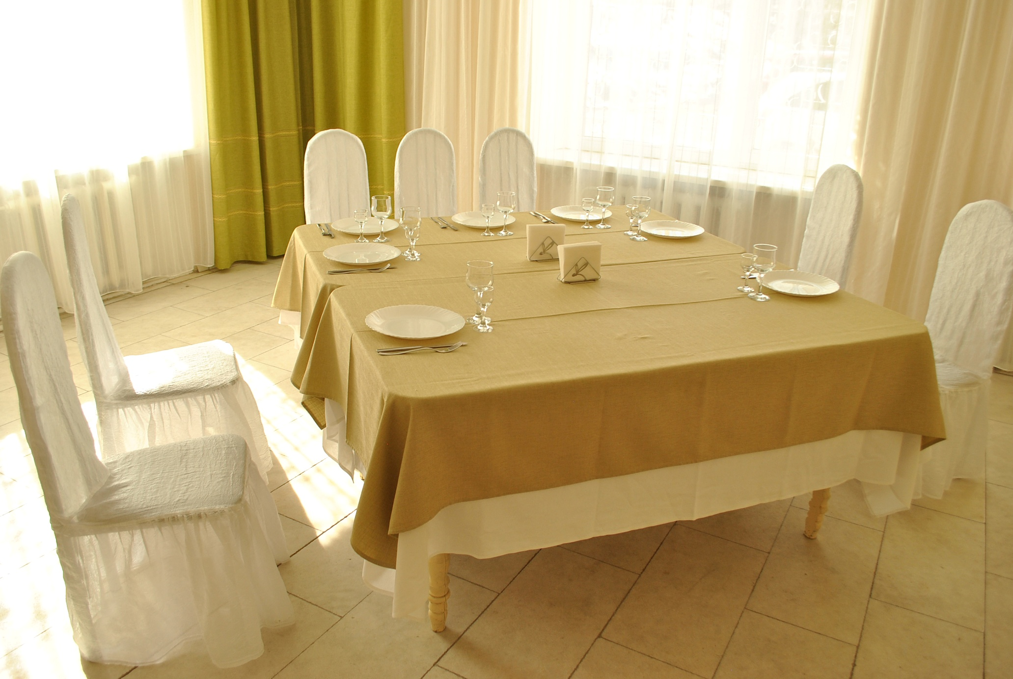
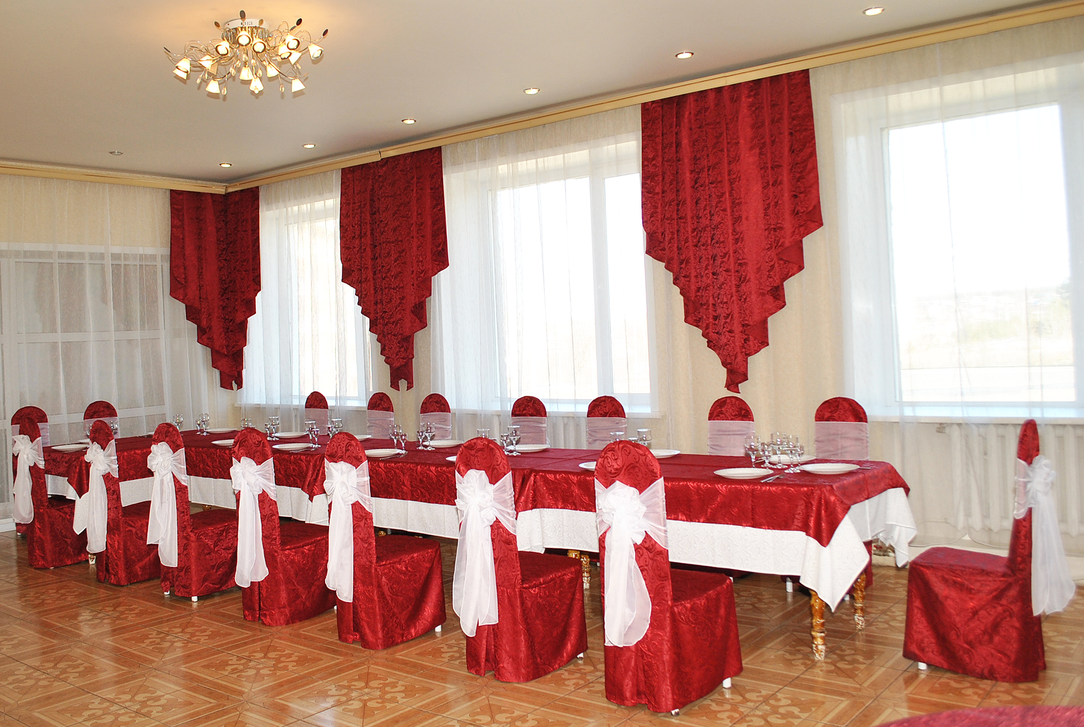
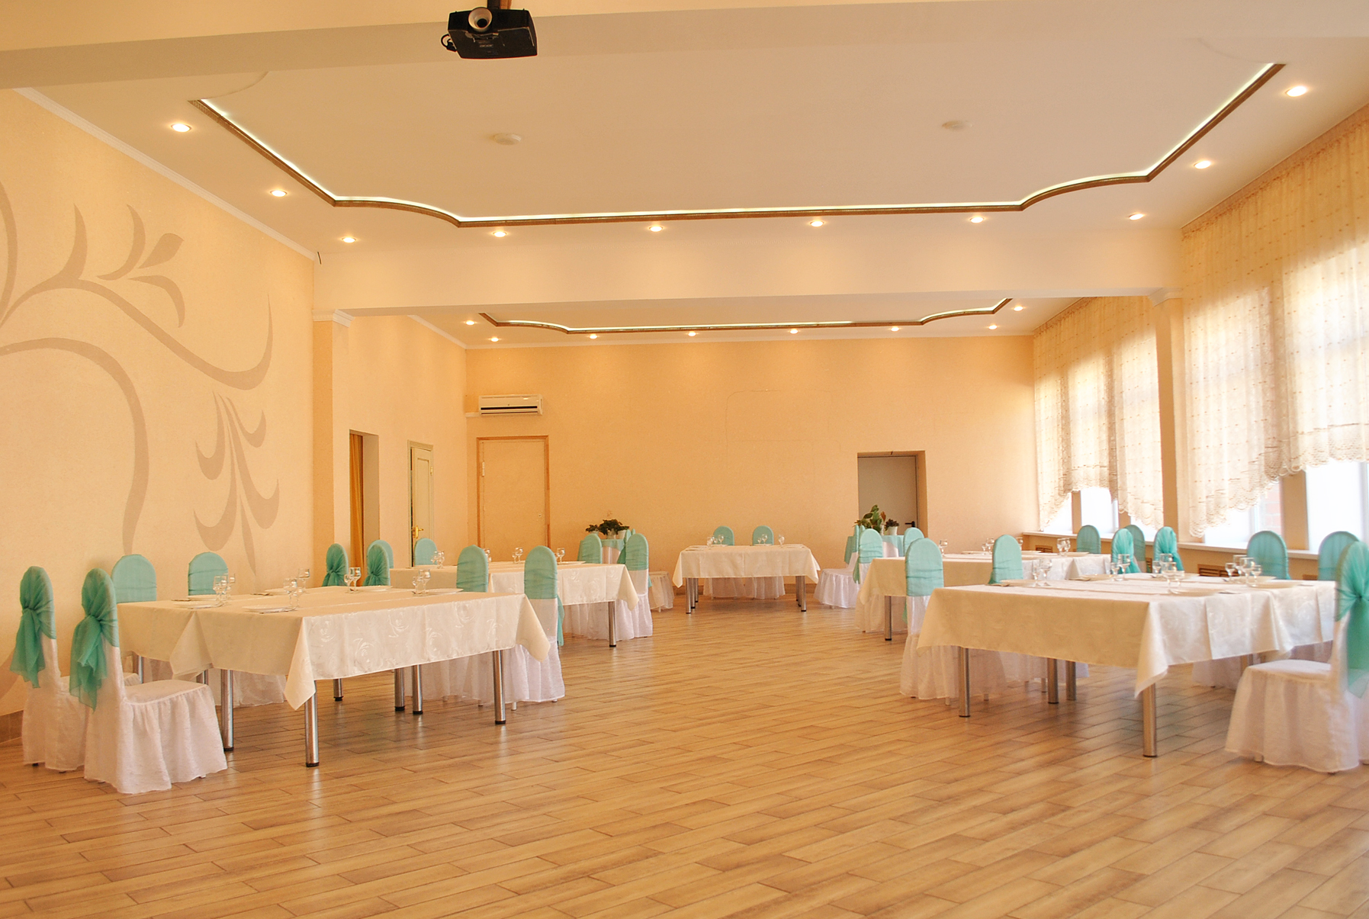
Кафе «Гавань», ИП Пушкарева М.А., ул.Космонавтов 2, тел.834338086; 83436438127, режим работы с 9-00 до 21-00 Зал 135 кв.м на 120 посадочных мест; зал 40 кв.м на 30 мест; зал 34 кв.м на 20 мест.

Slide 5
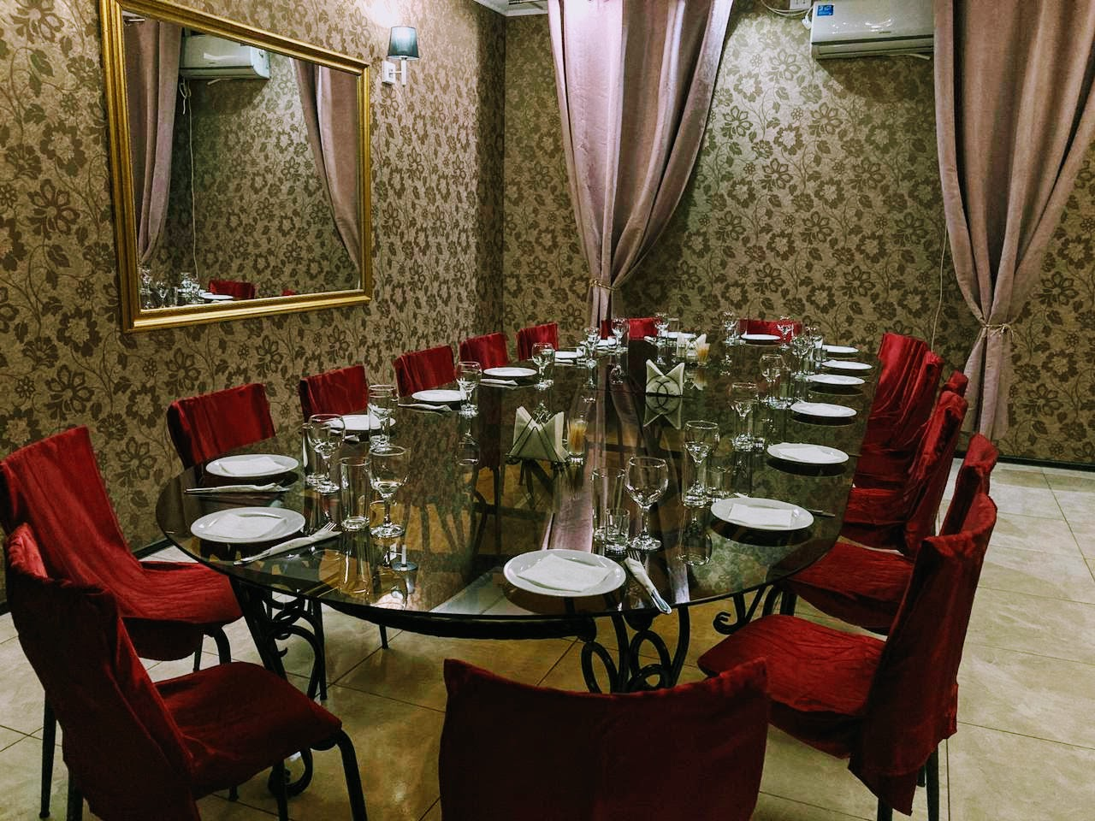
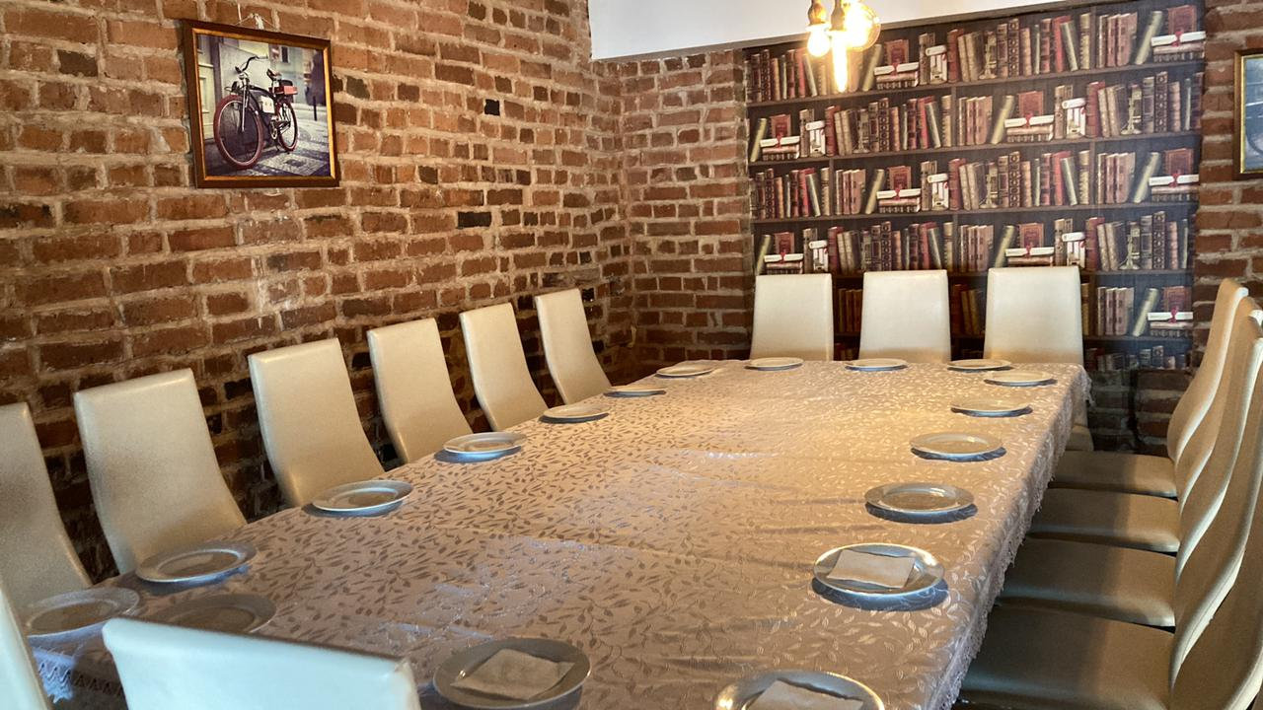
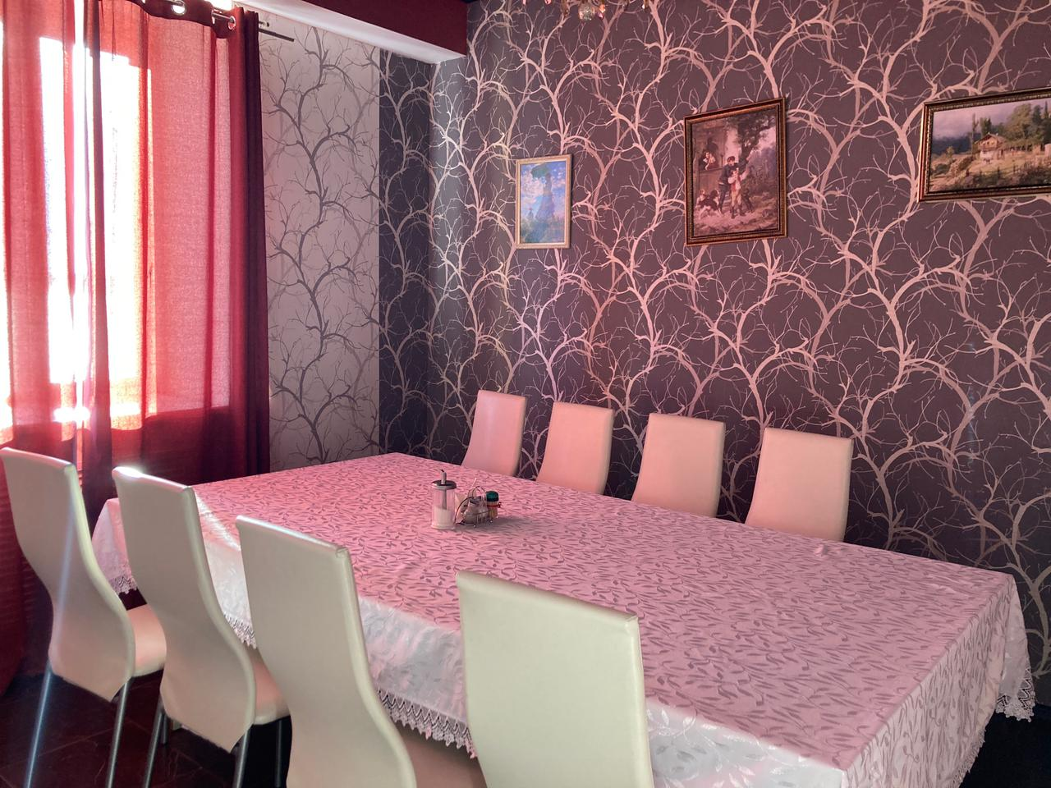
Кафе «СвоидаНаши», ООО «РежкомпСервис», Советская 1, тел.89632704903 график работы в будни с 11-00 до 24-00 пятница, суббота с 11-00 до 03-00, Зал 120 кв.м на 70 посадочных мест; зал 35 кв.м на 26 мест; зал 28 кв.м. на 15 мест.

Slide 6
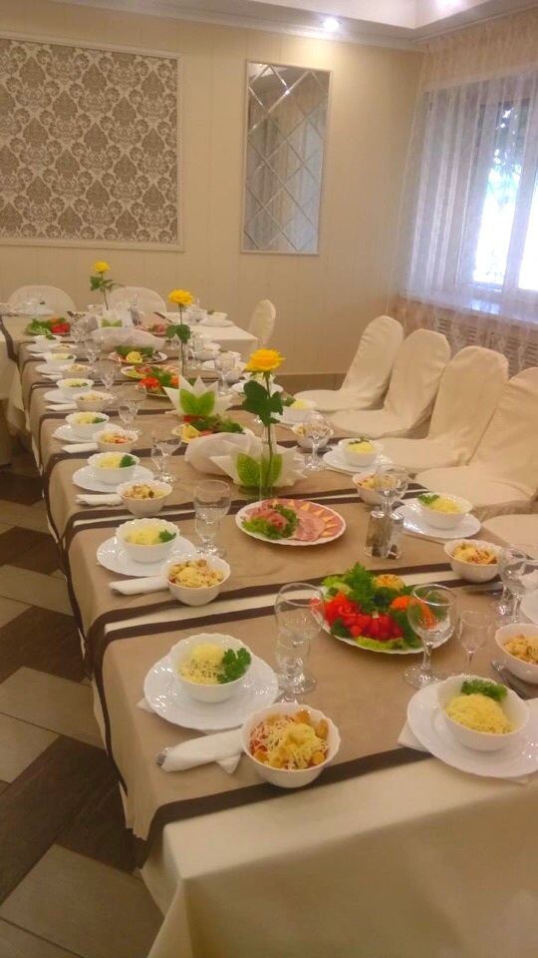
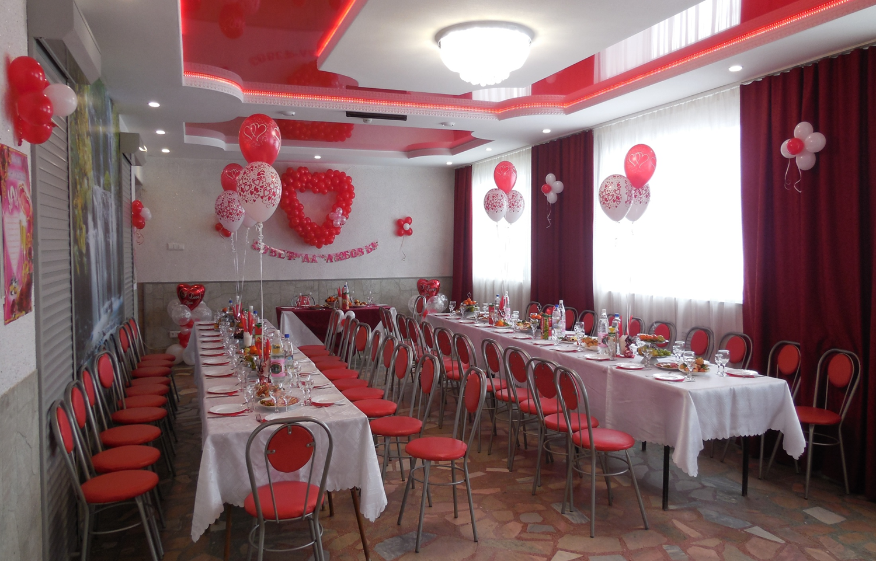
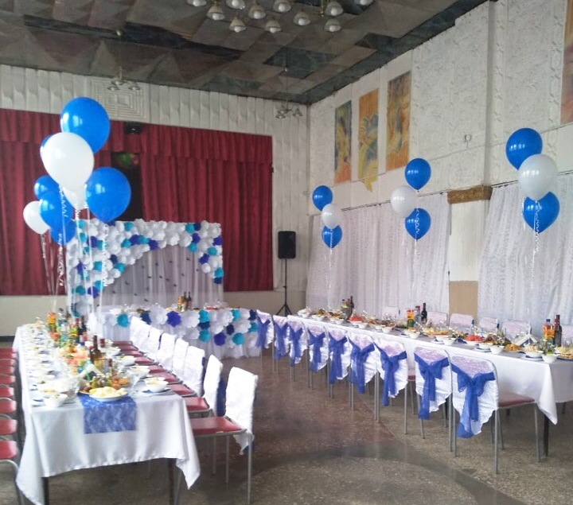
Столовая ТУРа, ИП Манькова Е.В., ул.Краснофлотцев, 7, тел.83436432667, 9630362513, режим работы с 8-00 до 15-00, суббота с 8-00 до 14-00 . Зал 150 кв.м на 100 посадочных мест; зал 70 кв.м на 50 мест; зал 50 кв.м. на 25 мест.

Slide 7
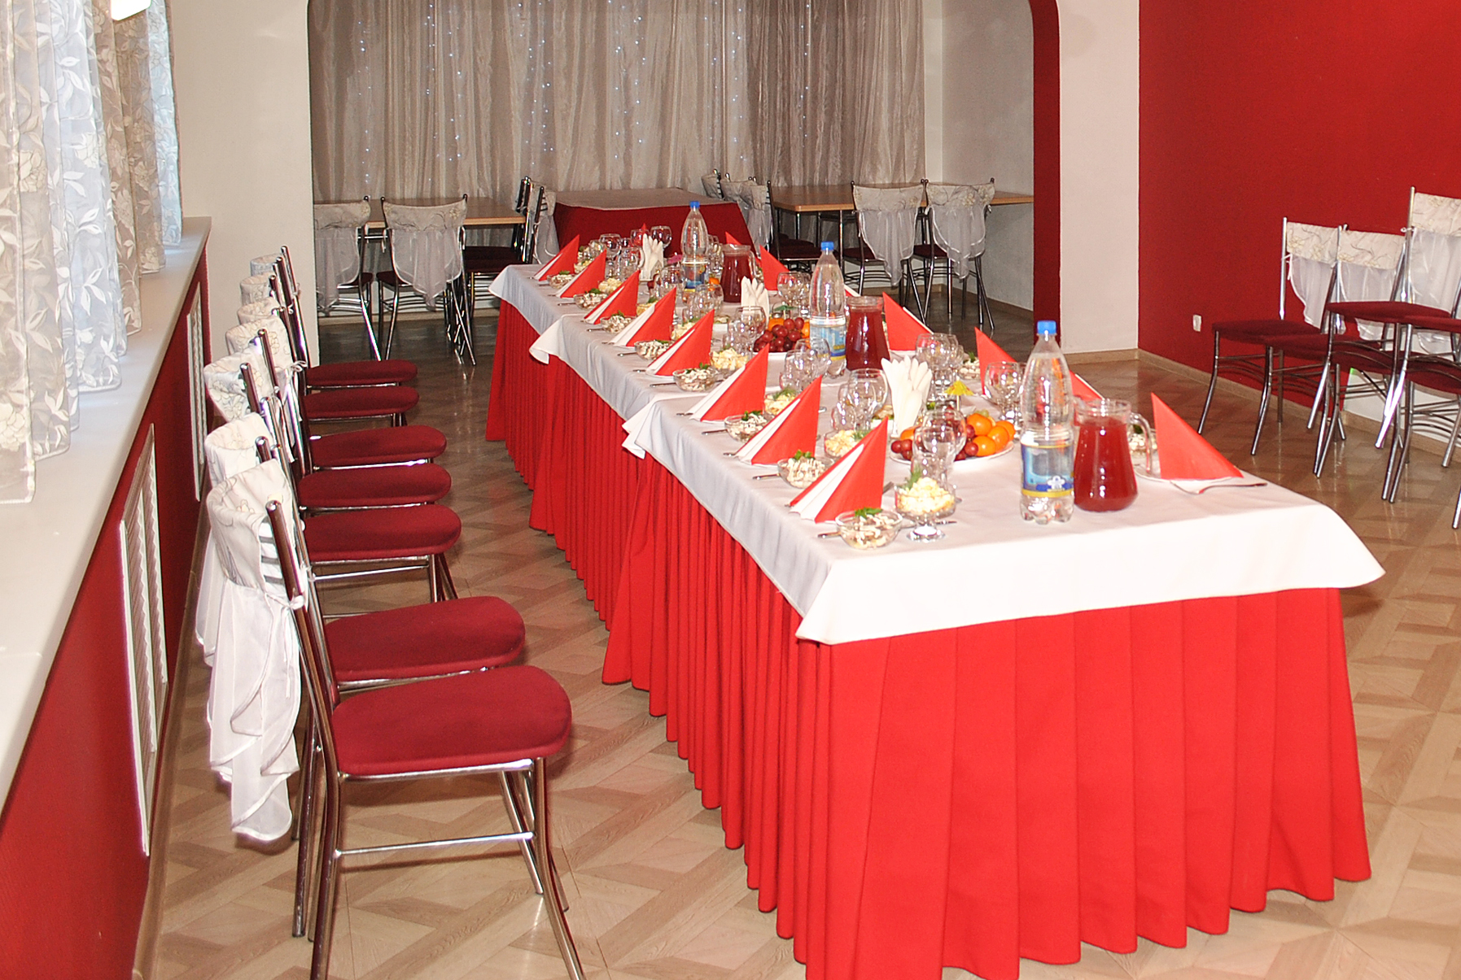
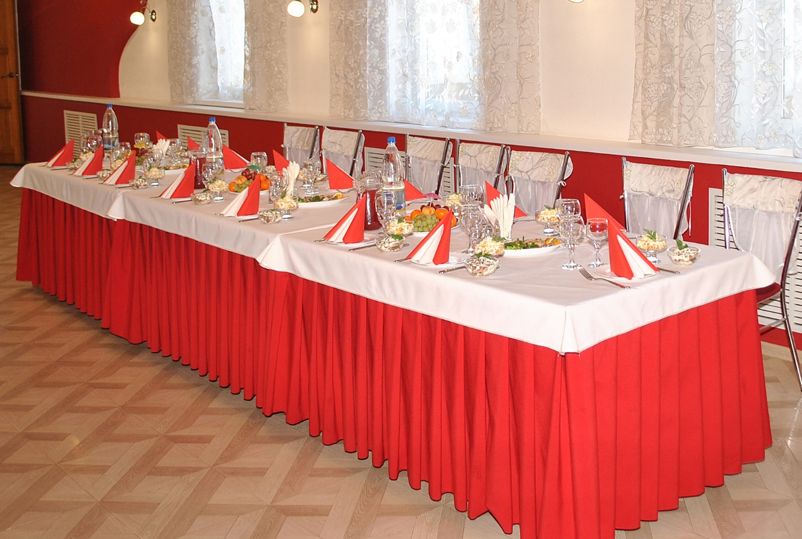
Кафе-кулинария, ИП Боброва Л.В., Красноармейска 42, тел.83436432105 режим работы с 9-00 до 20-00. Зал 80 кв.м на 60 посадочных мест.

Slide 8
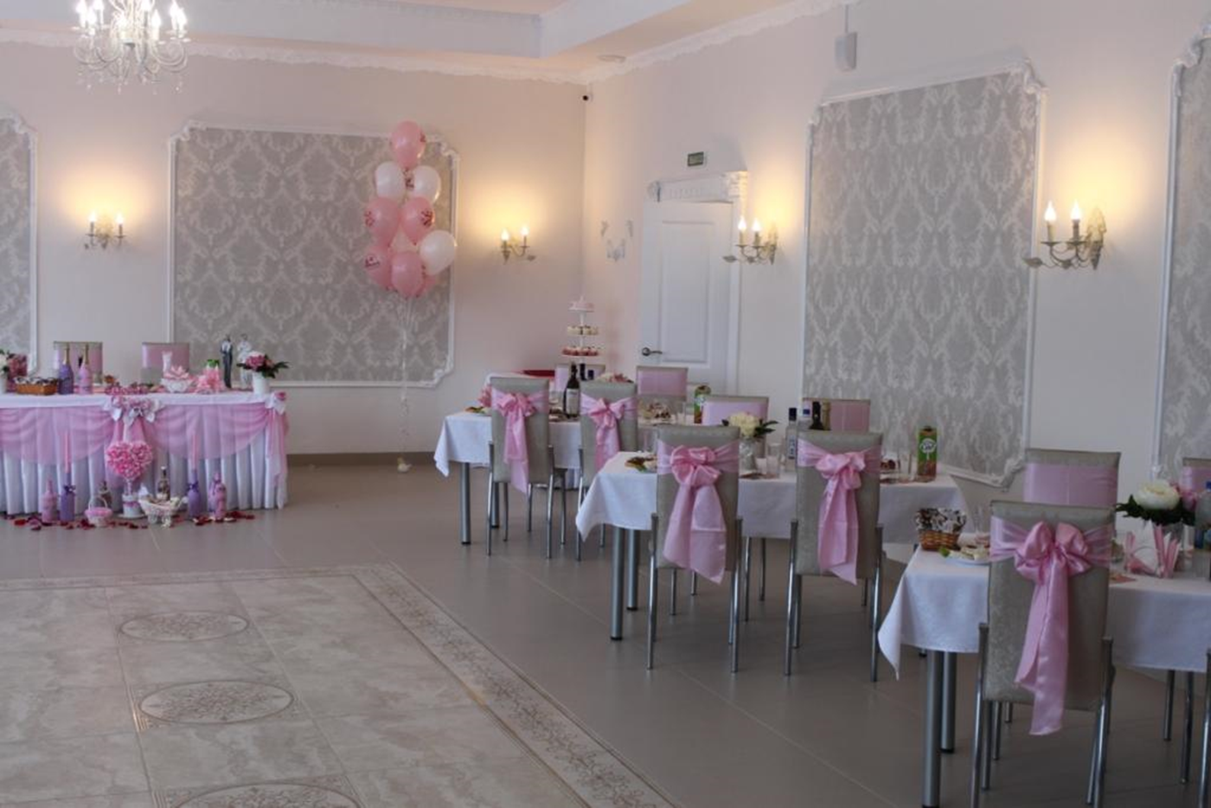
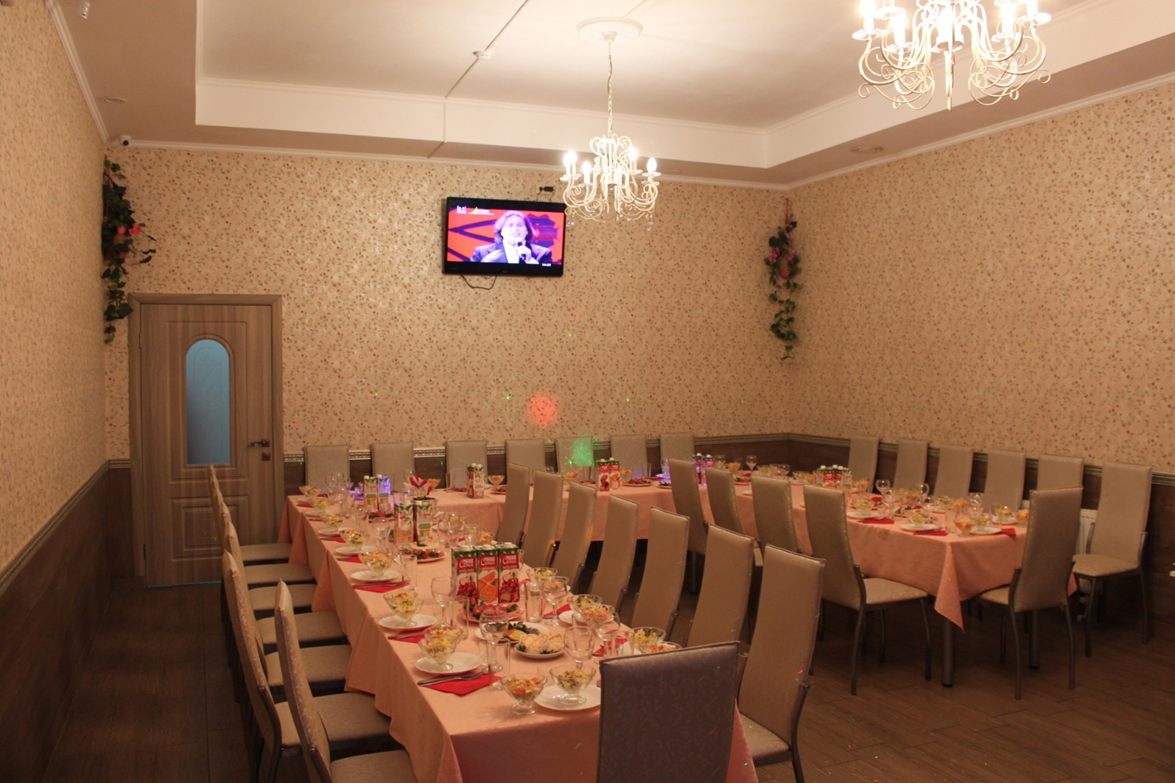
Кафе «Шоколад», ИП Кашфуллин Р.Р., Ленина 3, тел.89090006300. Зал 100кв.м на 70 посадочных мест; зал 60кв.м на 40 мест.

Slide 9
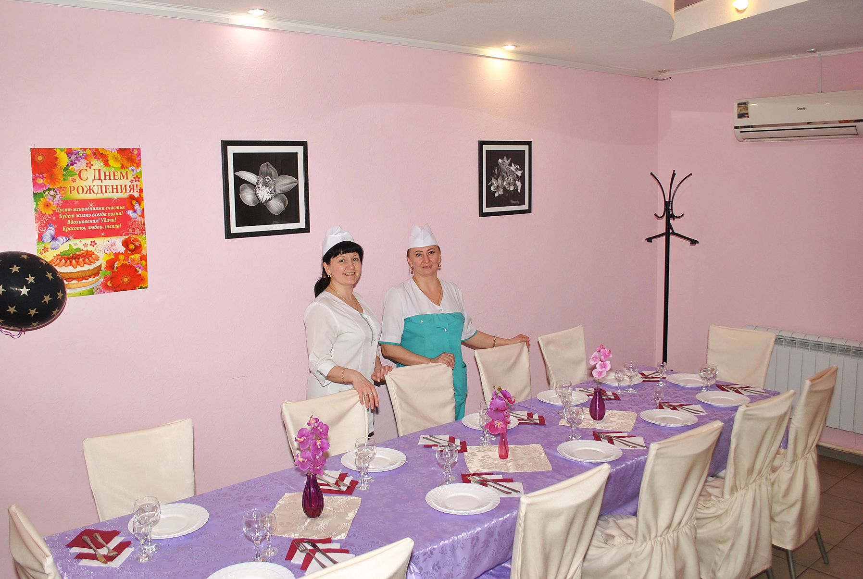
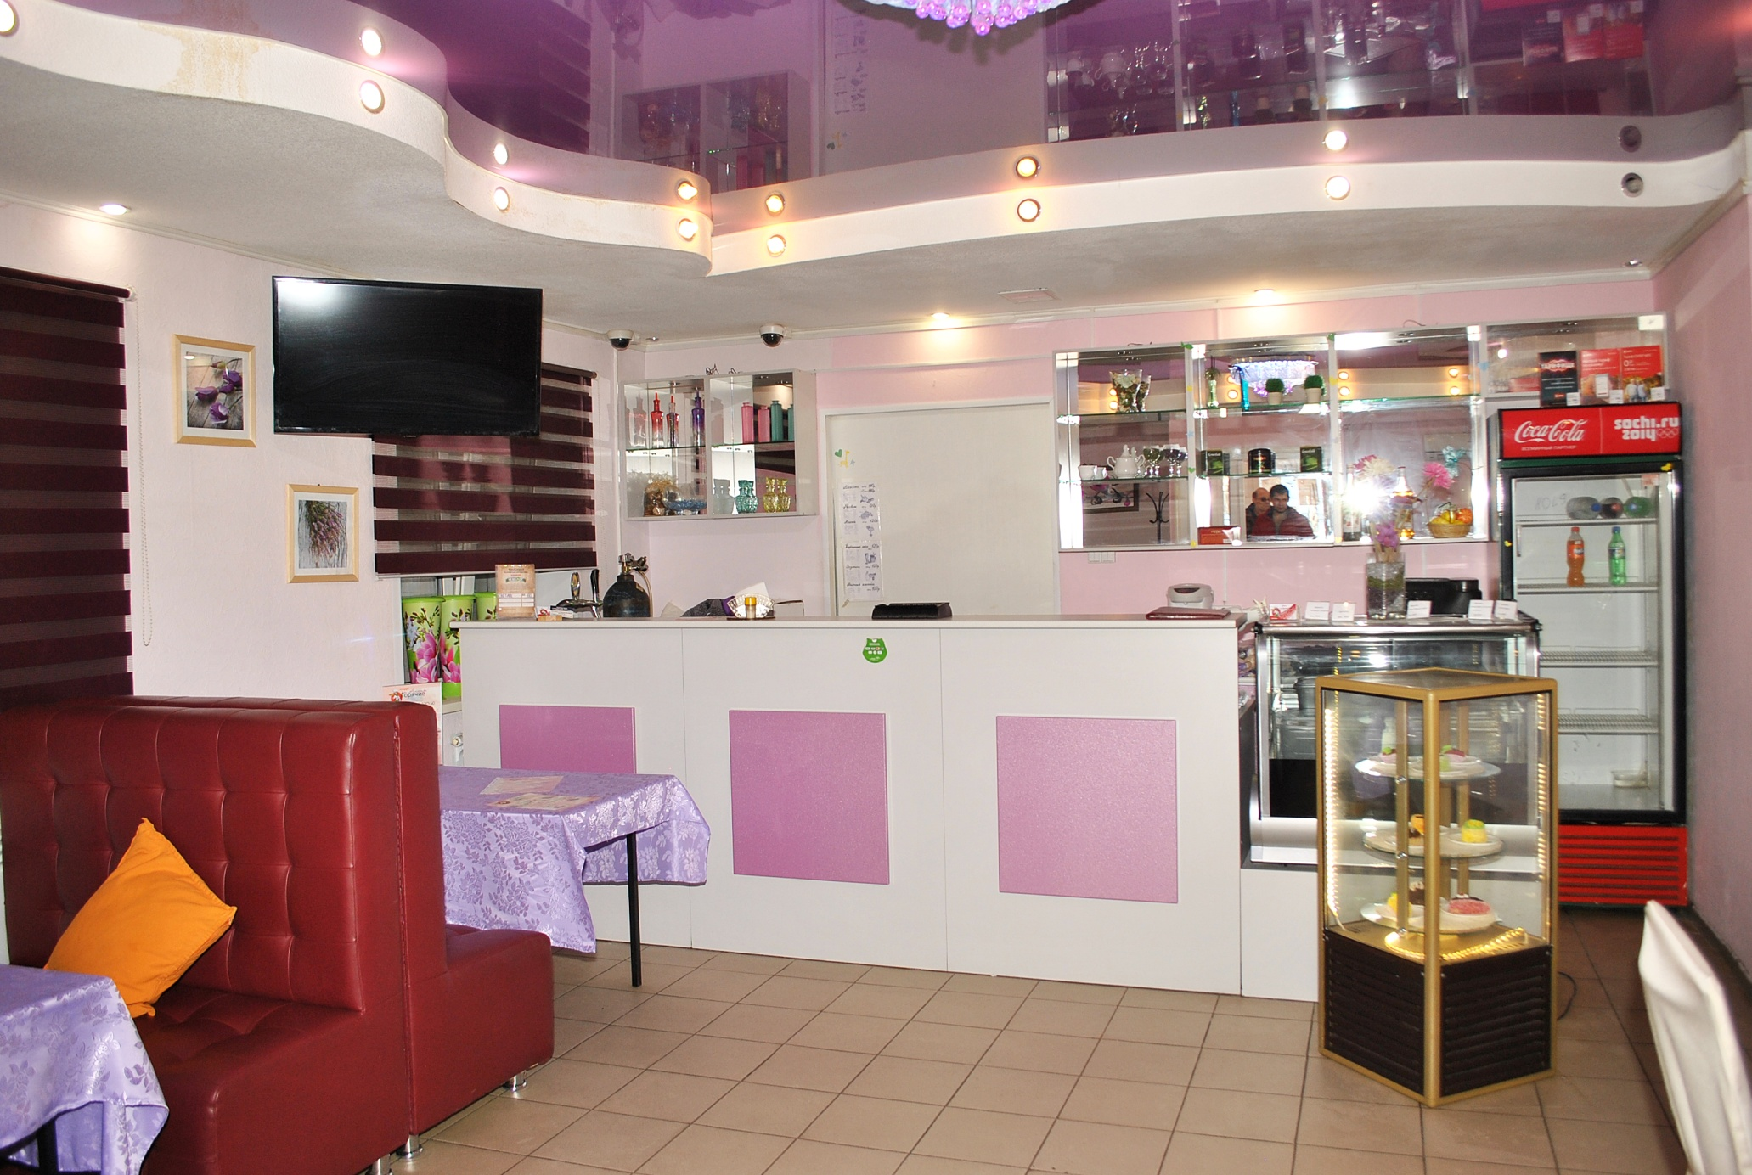
Кафе «Пицца от Анюты», ИП Пушкарева Н.В., Хохрякова 24, тел.83436438086, режим работы ежедневно с 8-00 до 19-00. Зал 30 кв.м на 30 посадочных мест.

Slide 10
Индивидуальный пошив одежды. Выбор или пошив идеального наряда для выпускного вечера не простая, но выполнимая задача. Швейные мастерски и ателье Режевского городского округа. предлагают широкий выбор материалов и моделей для пошива выпускных нарядов, а так же прокат школьной формы.

Slide 11
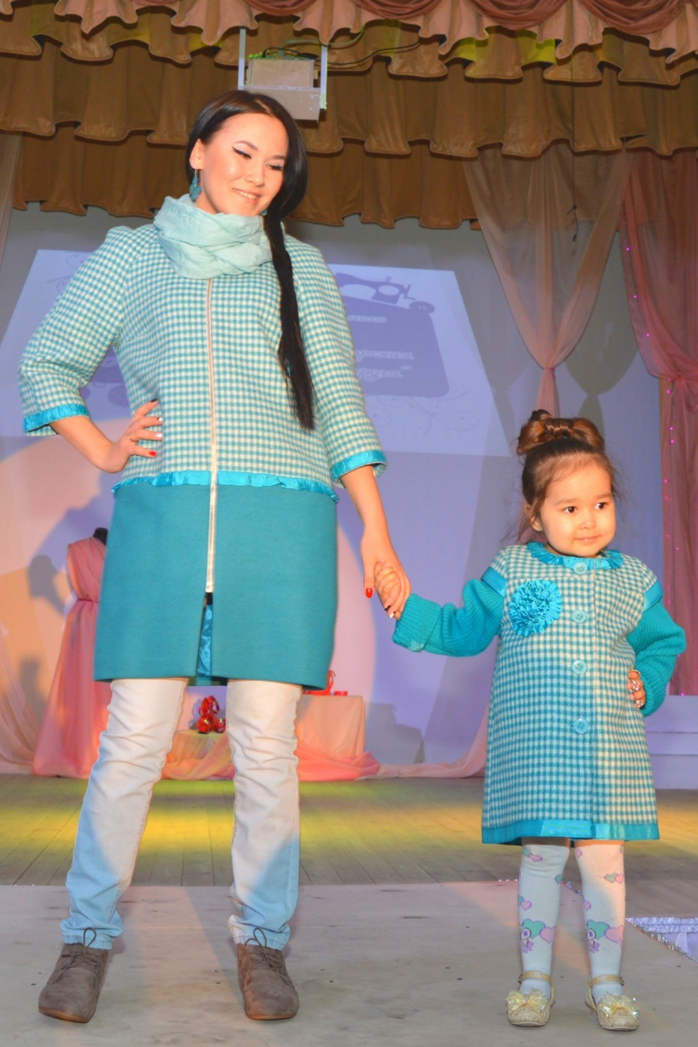
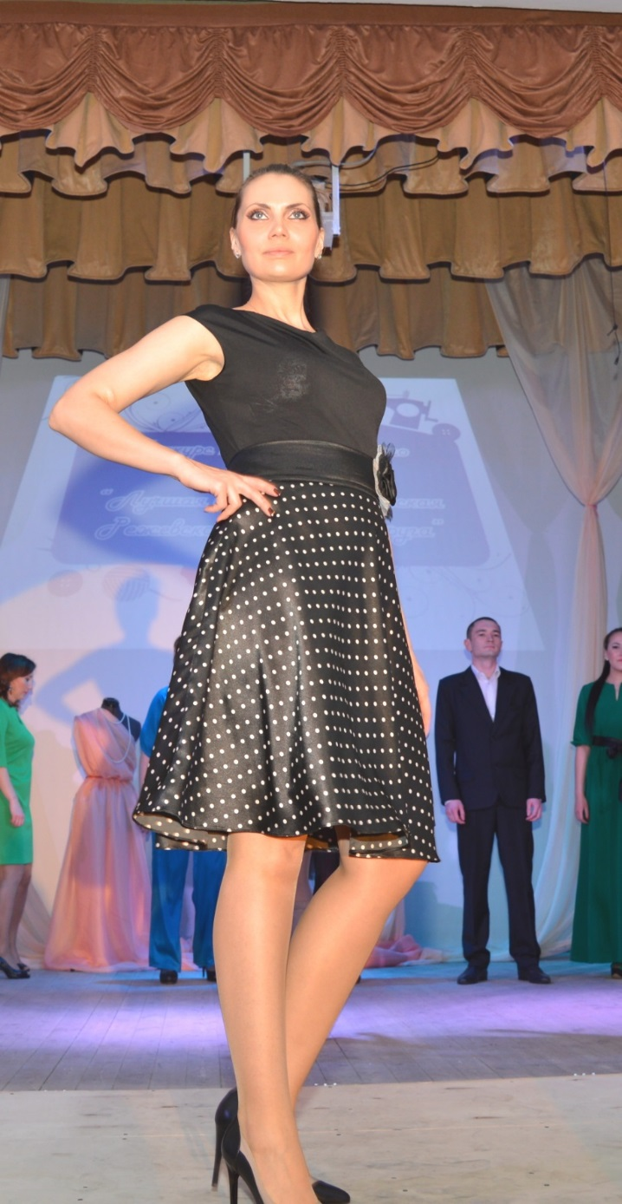
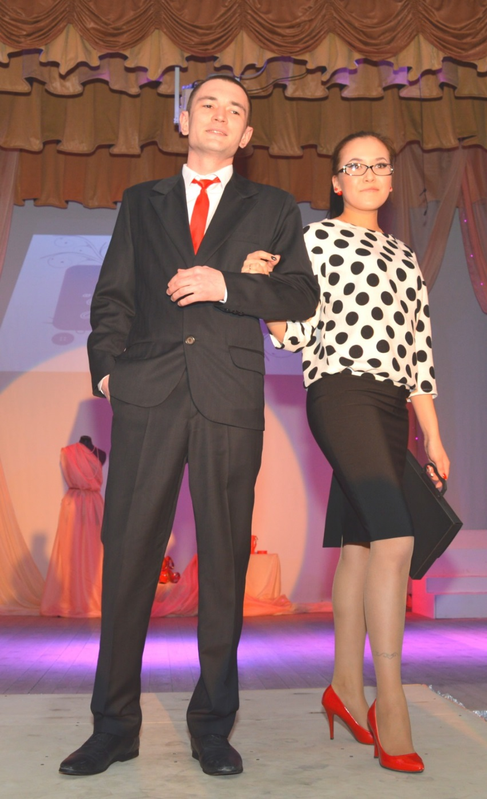
Ателье «Фасон», ИП Носкова Л.Е., ул.Бажова15 оф.210, тел.89022797360, режим работы с 10-00 до 18-00. Пошив мужской, женской и детской одежды.

Slide 12
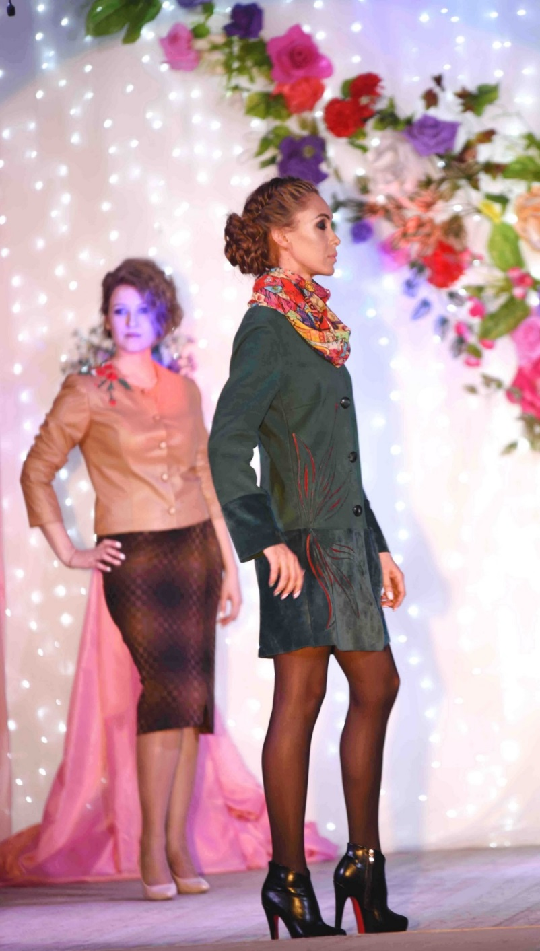
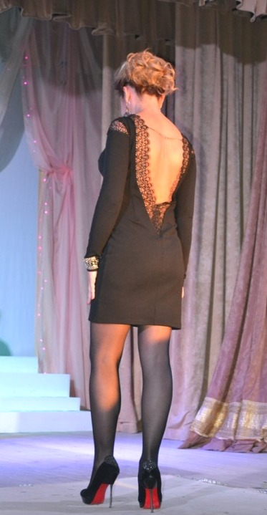
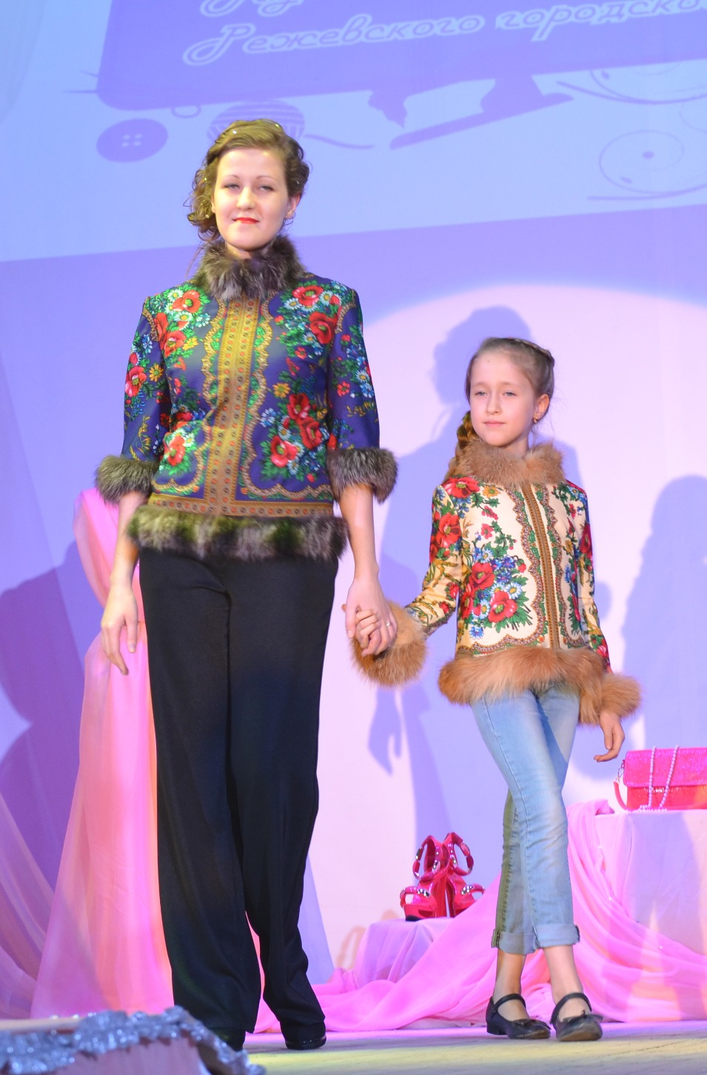
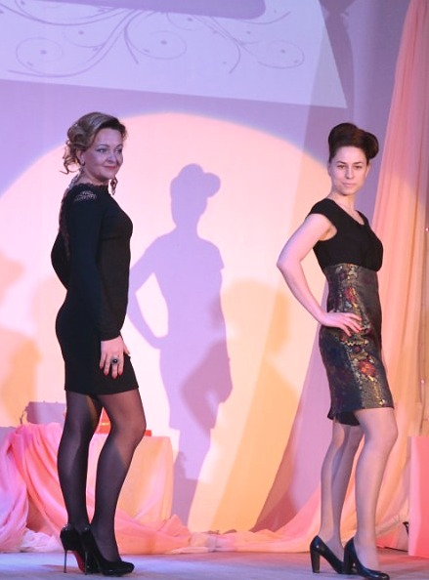
Ателье «Сашенька», ИП Черкашина А.В., ул.Бажова15, тел.89221168687, режим работы с 10-00 до 18-00. Пошив женской и детской одежды.

Slide 13
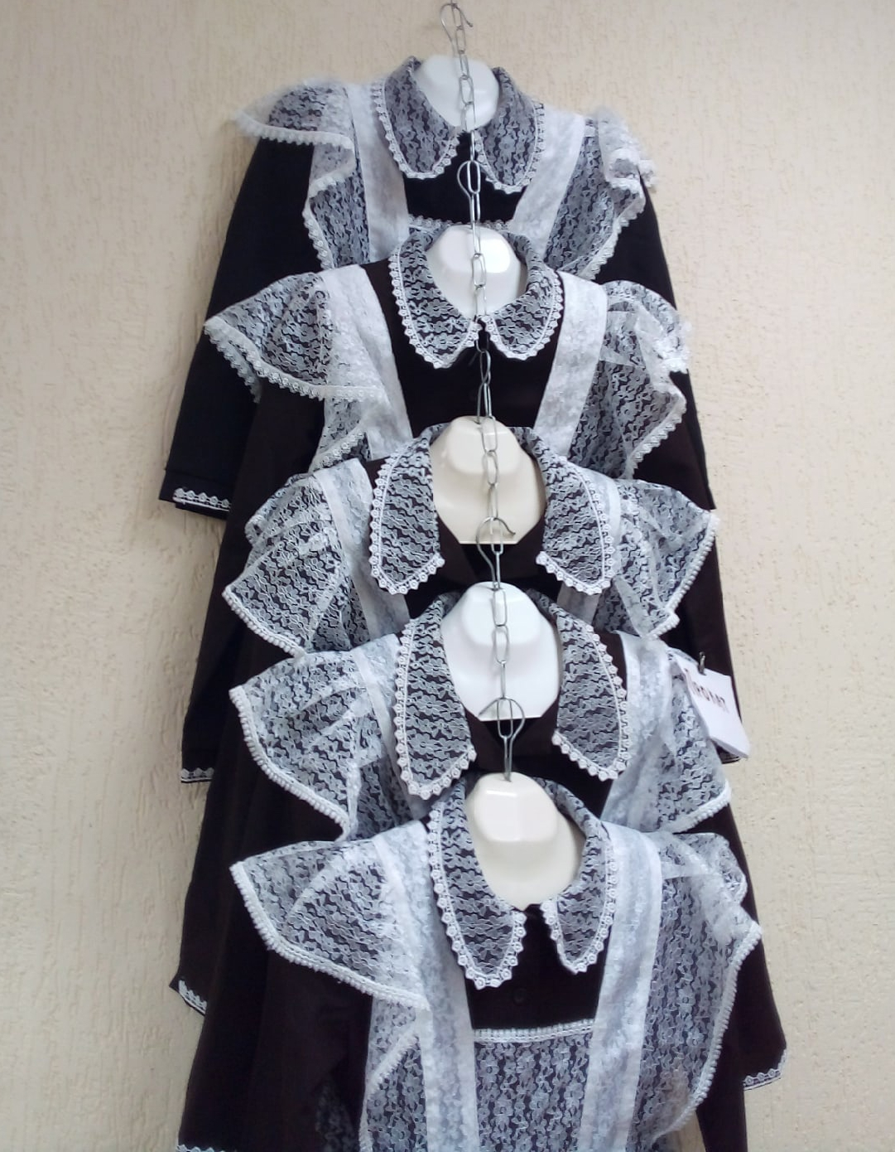
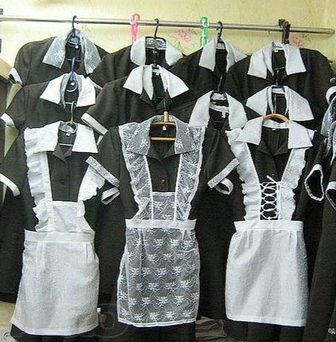
Ателье «Молния», ИП Мохова Е.И., Космонавтов 10, тел. 89122827866, режим работы 10-00 до 18-00. Пошив и прокат школьной формы.

Slide 14
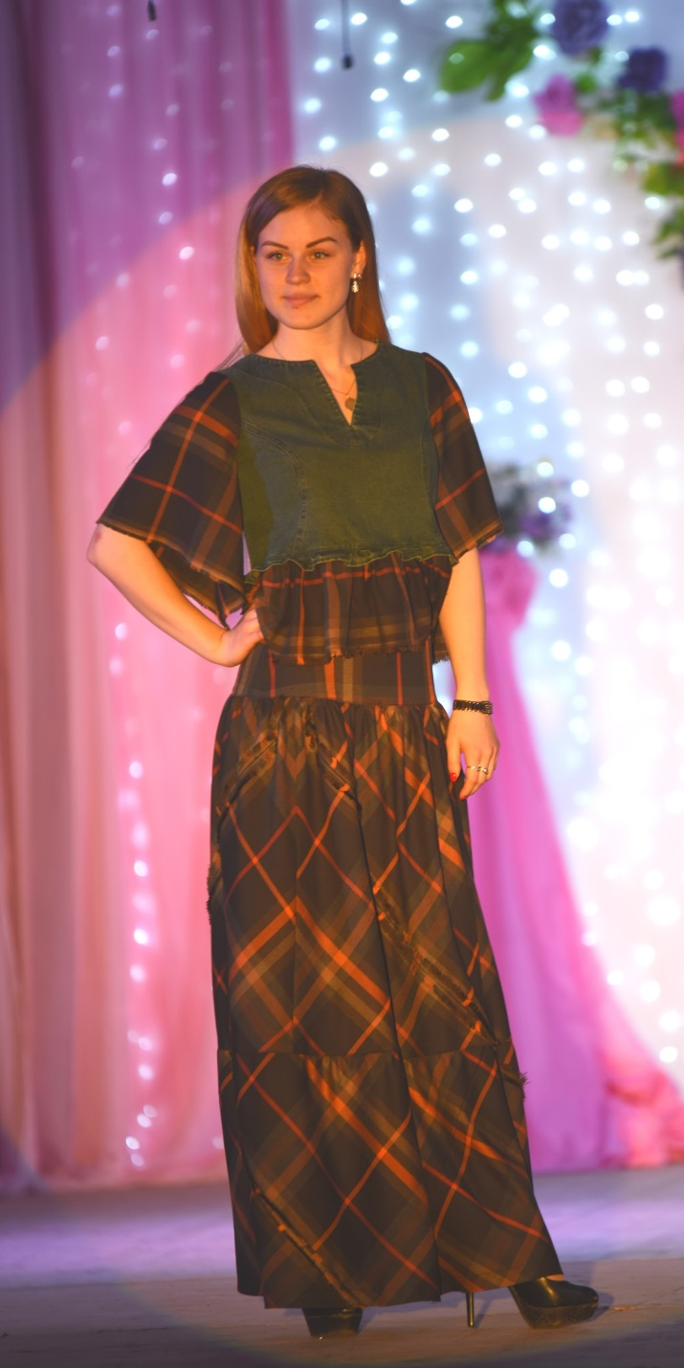
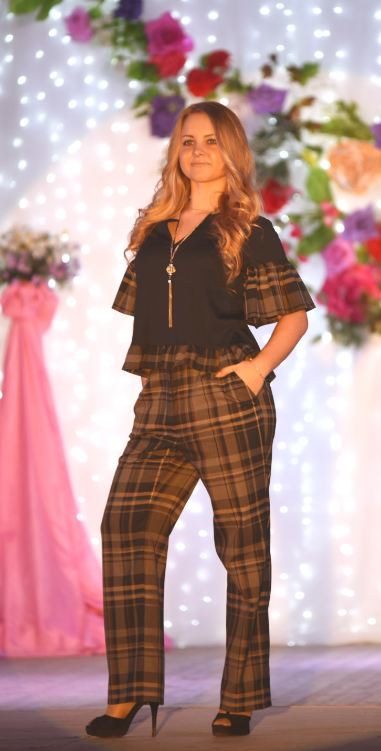
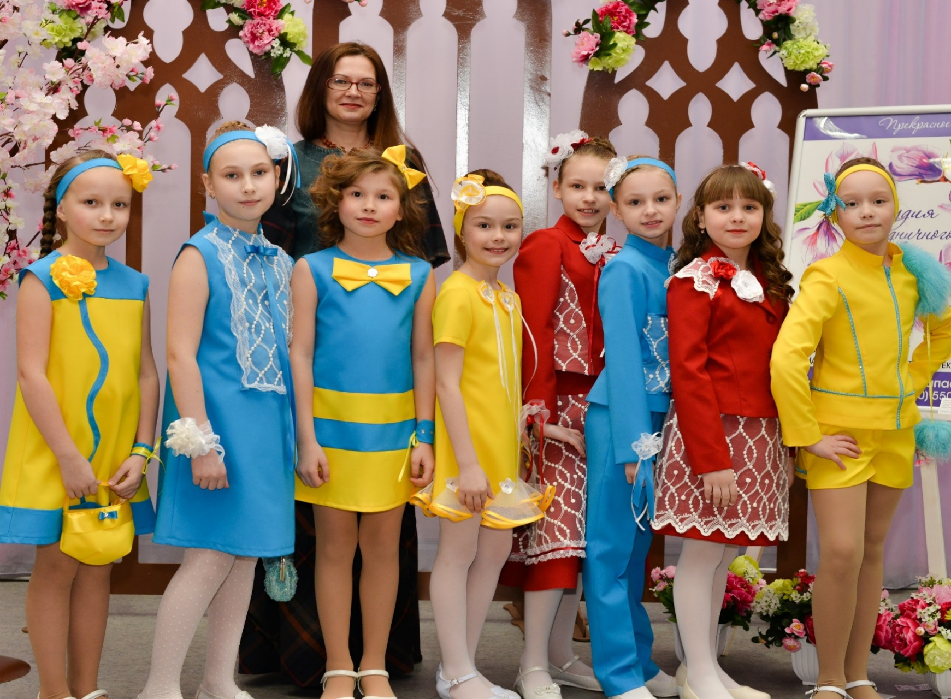
Ателье «Силуэт», ИП Плешкова С.В., ул.Чапаева 33, тел.89221253227, режим работы с 10-00 до 18-00. Пошив женской и детской одежды.

Slide 15
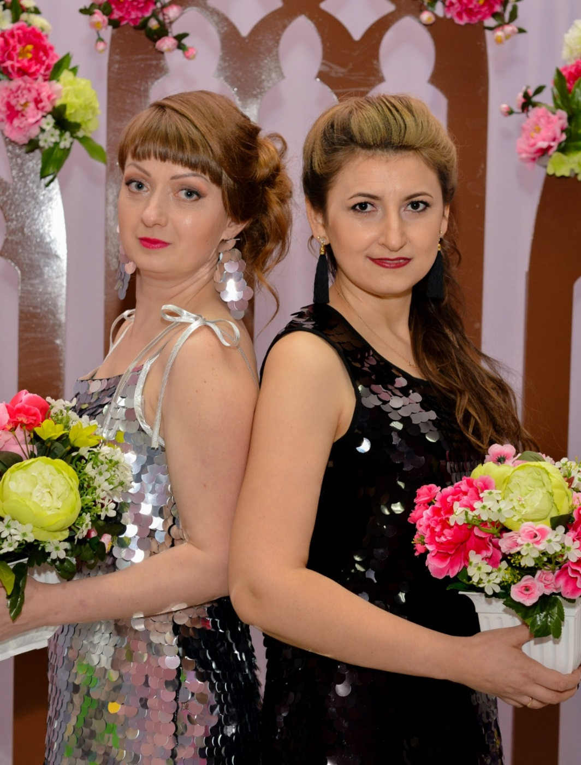
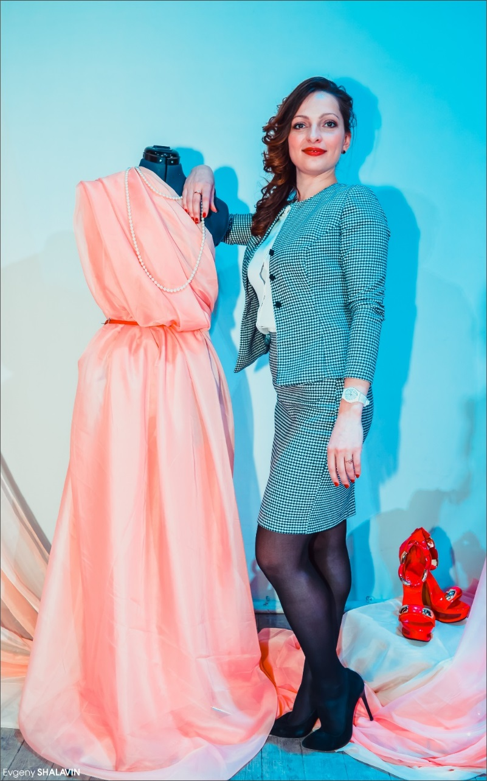
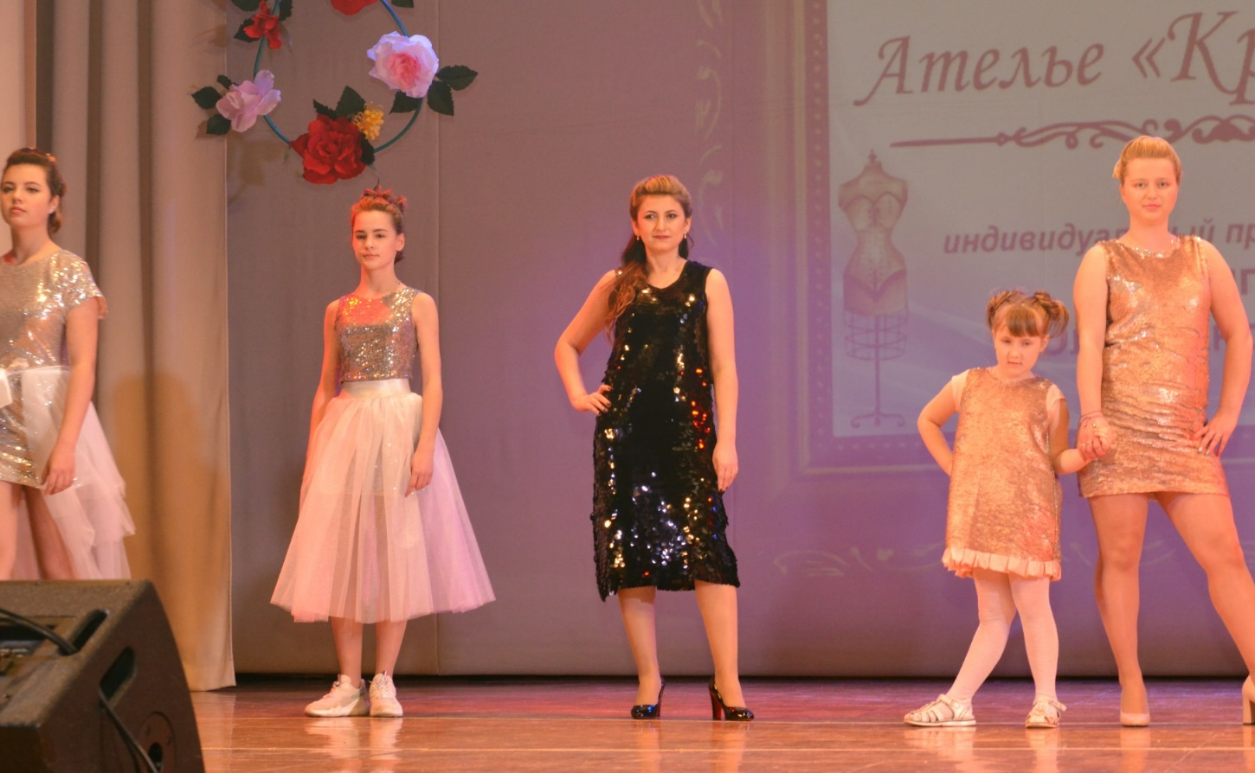
Ателье «Красотка», ИП Булыгина О.А., ул.Красноармейская, 24, тел.89022671494, режим работы с 10-00 до 19-00. Пошив женской и детской одежды.

Slide 16
Парикмахерские и салоны красоты. Прическа, макияж, маникюр и многое другое – все эти услуги необходимы для создания праздничного настроения. Салоны красоты и парикмахерские Режевского городского округа предлагают широкий выбор услуг как по созданию образа, так и отдельные услуги.

Slide 17
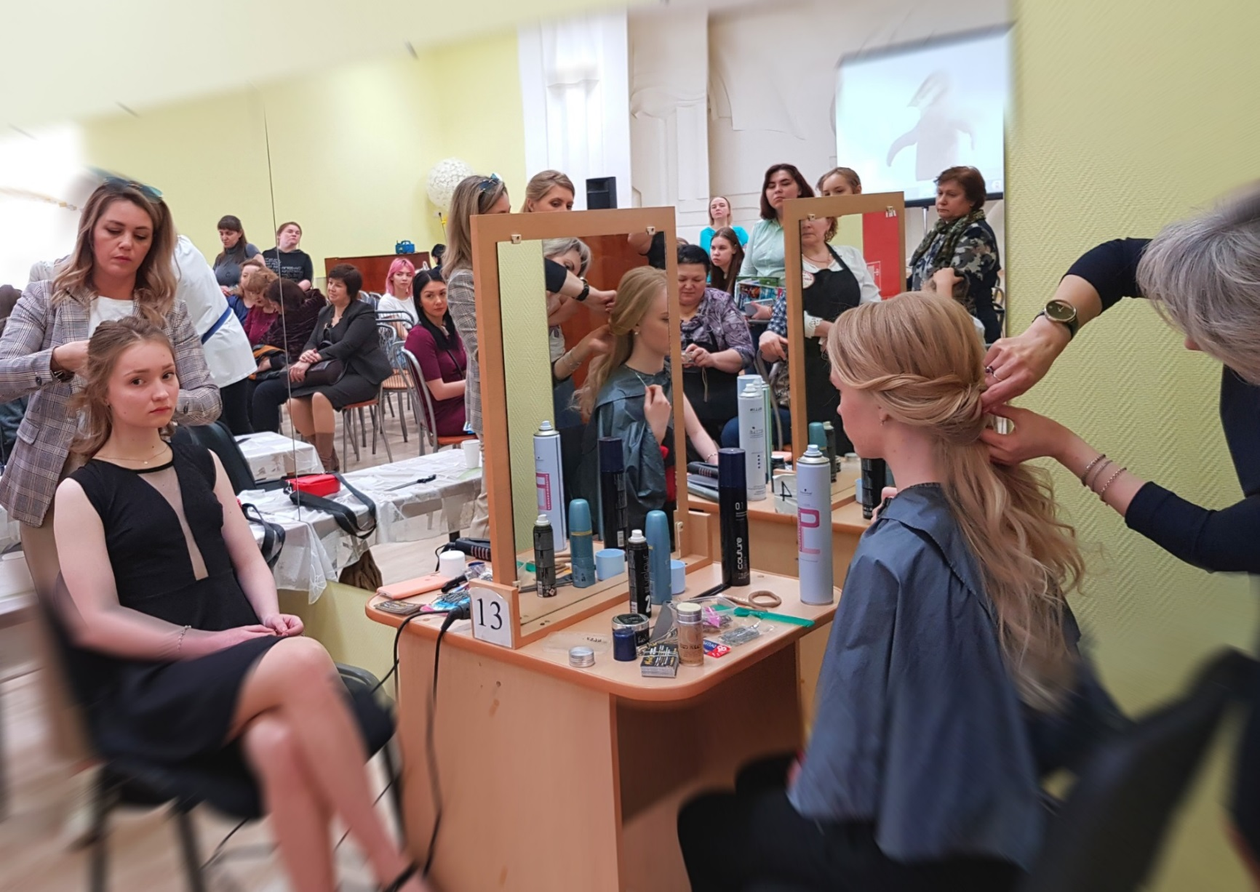
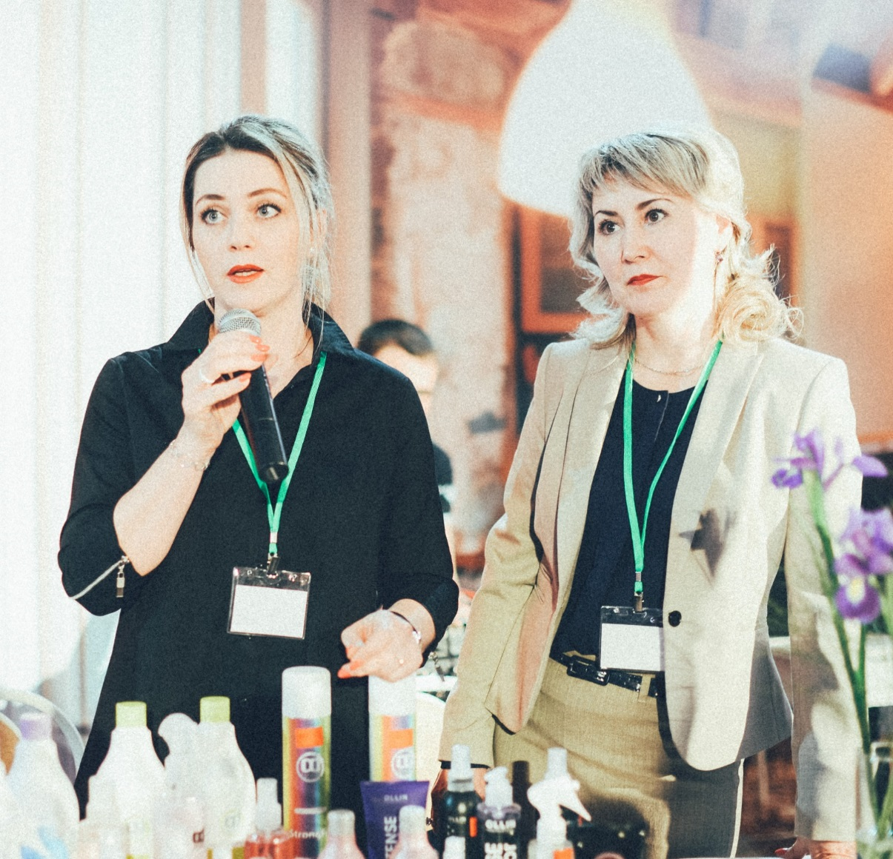
Салон красоты «Модест», ИП Вашкис Н.Н. и ИП Кистаубаева А.В., ул.Бажова, 15 тел.89634488118, 89022797716, режим работы с10-00 до 18-00. Женские, мужские, детские стрижки и прически. Прочие парикмахерские услуги.
79634488118

Slide 18
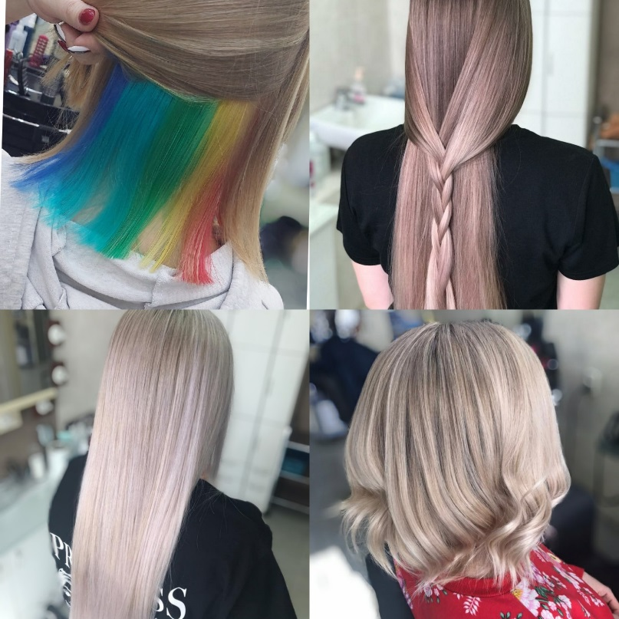
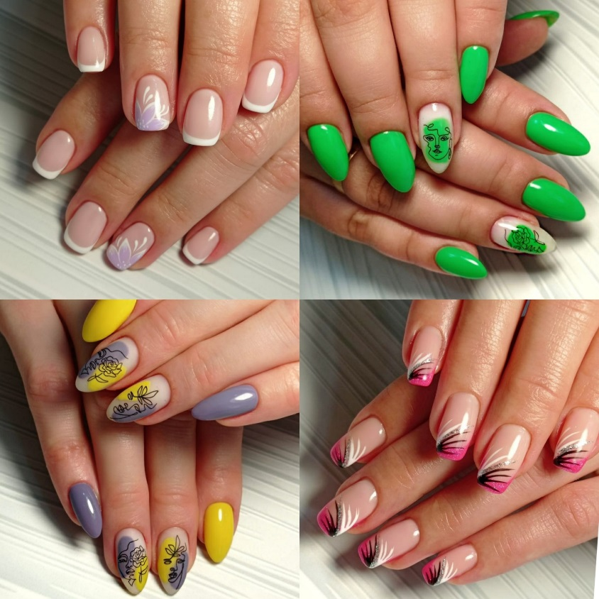
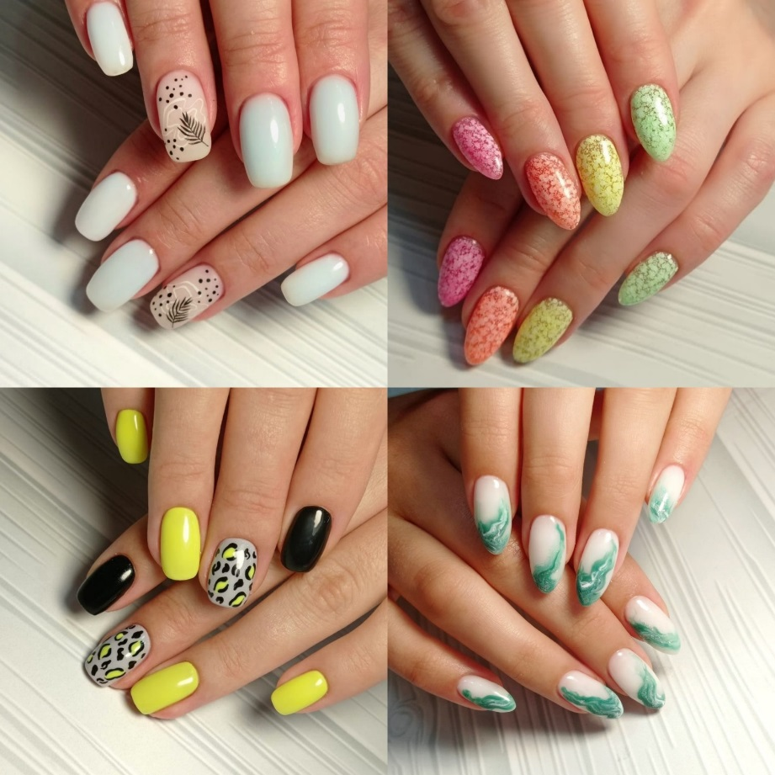
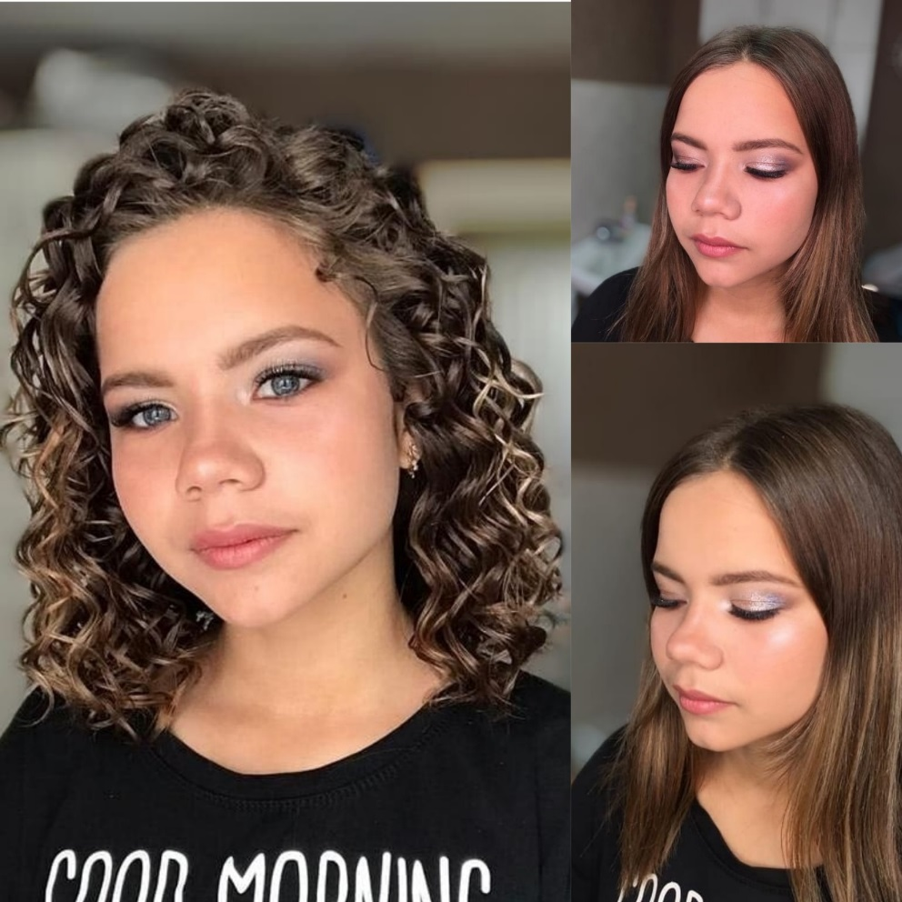
Студия красоты «Belle», ИП Куркиева Д.Ф., ул.Ленина 33, тел. 83436431701, 89655063066, режим работы с 9-00 до 19-00, в выходные с 10-00 до 19-00. Парикмахерские услуги, маникюр-педикюр, услуги косметолога

Slide 19
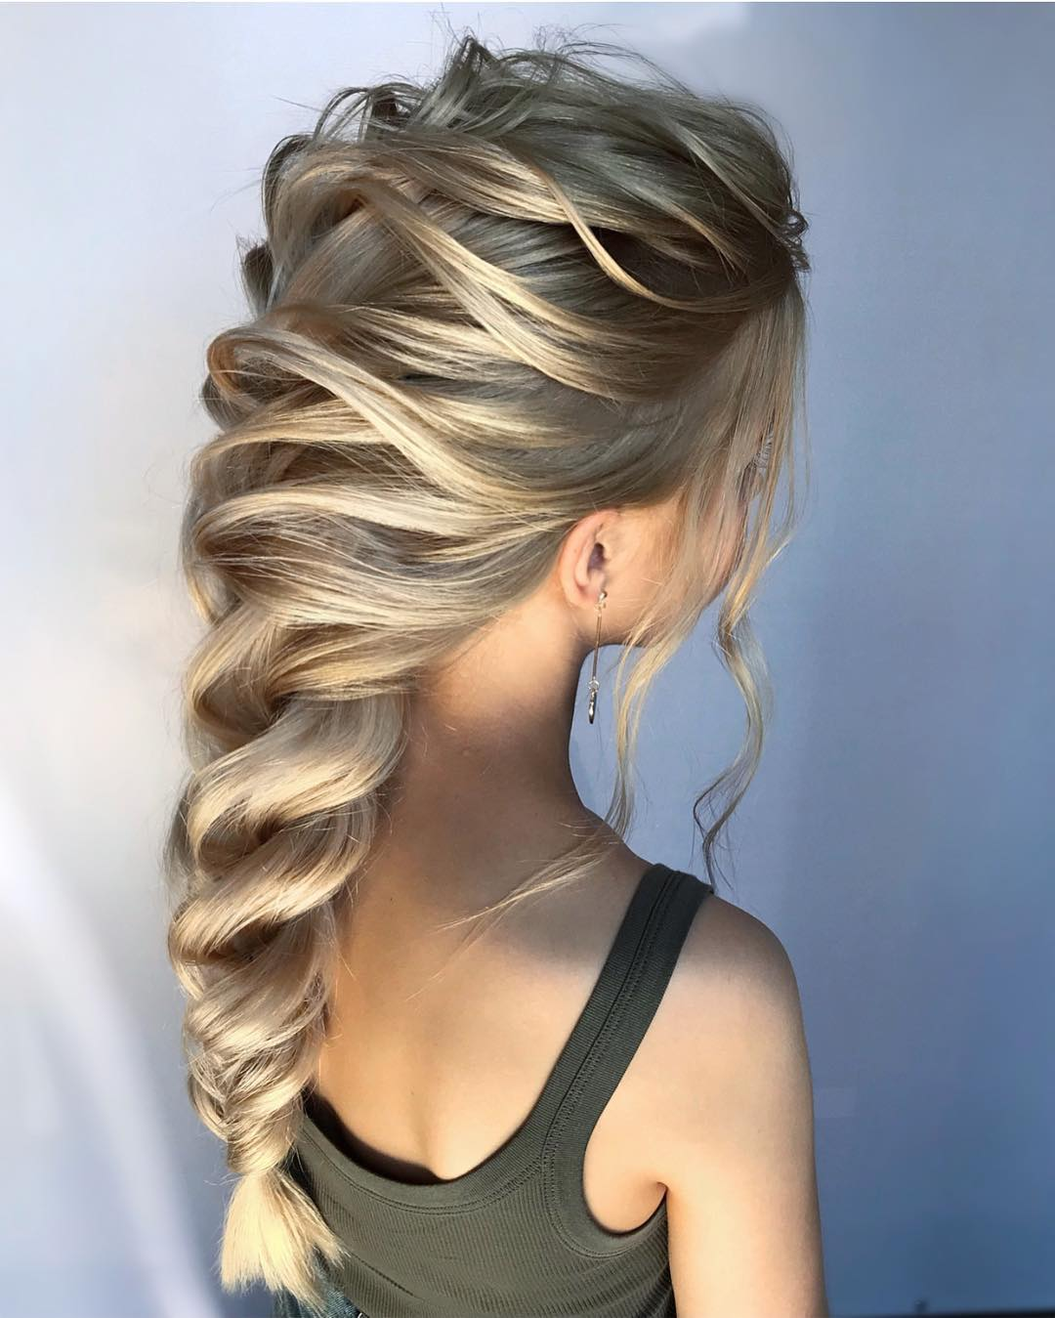
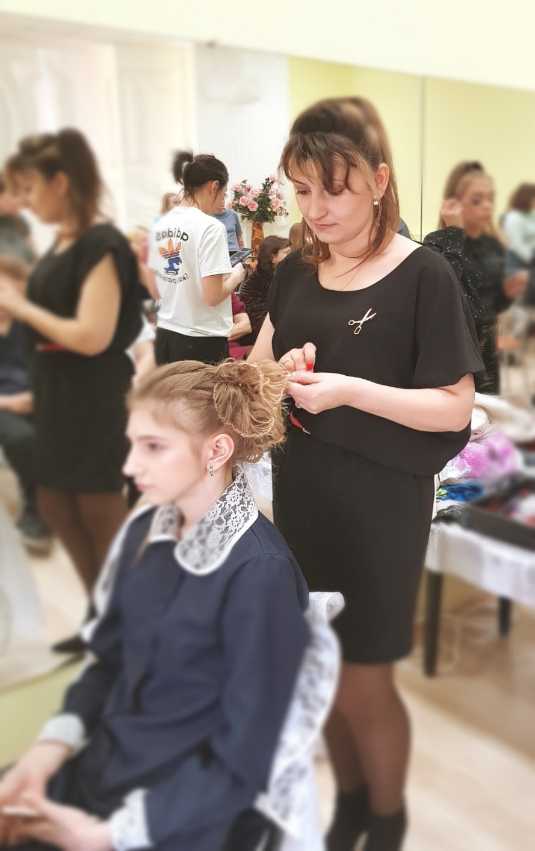
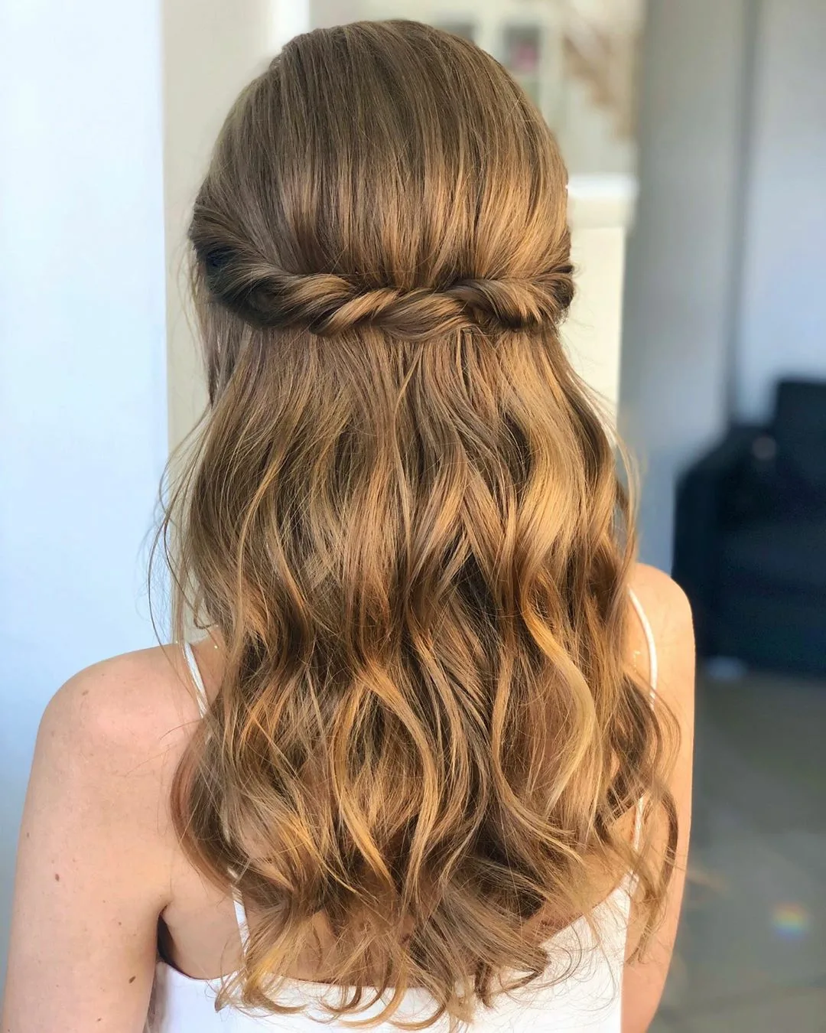
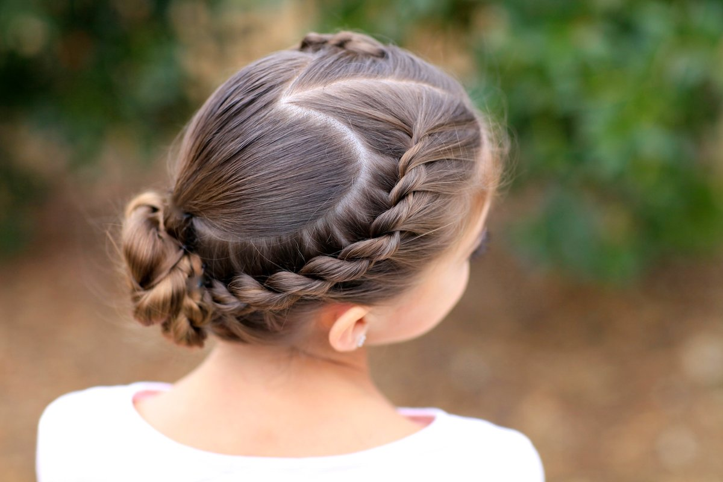
Студия красоты «Маки», ИП Швецова Л.К., ул.Бажова15, тел.89024404280, режим работы с10-00 до 18-00. Парикмахерские услуги.

Slide 20
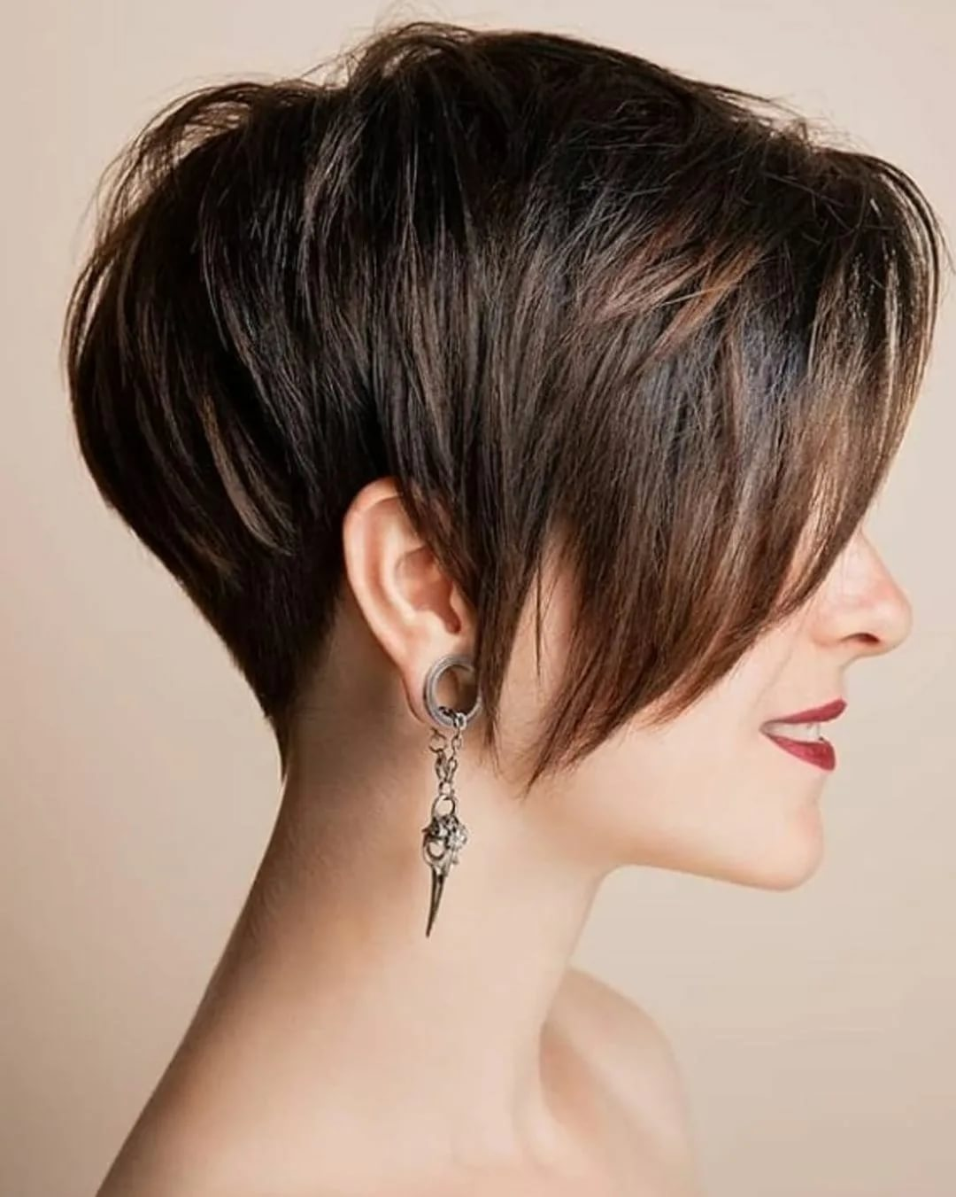
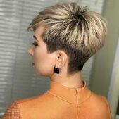
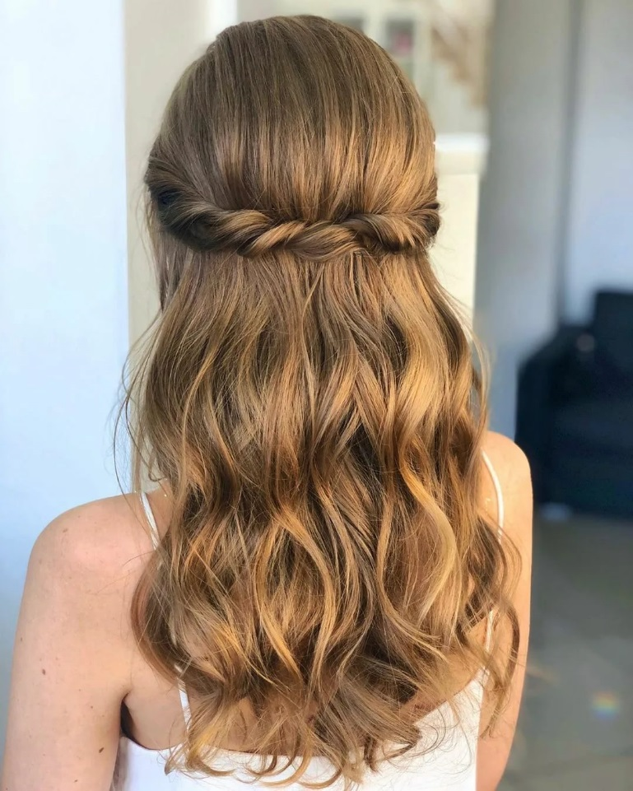
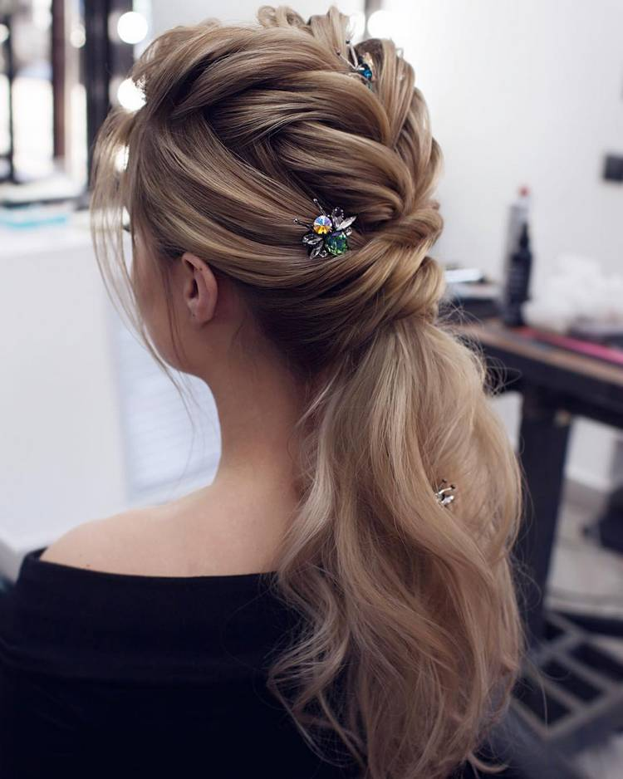
Парикмахерская «Люсен», ИП Клюкина Л.Г., ул.Бажова15, тел.89826444704, режим работы с 10-00 до 19-00. Женские и детские стрижки, прически.

Slide 21
Магазины и бутики Без красивой обуви и одежды невозможно представить праздничный образ. Приобрести одежду, обувь, аксессуары и подарки можно в магазинах и бутиках Режевского городского округа.

Slide 22
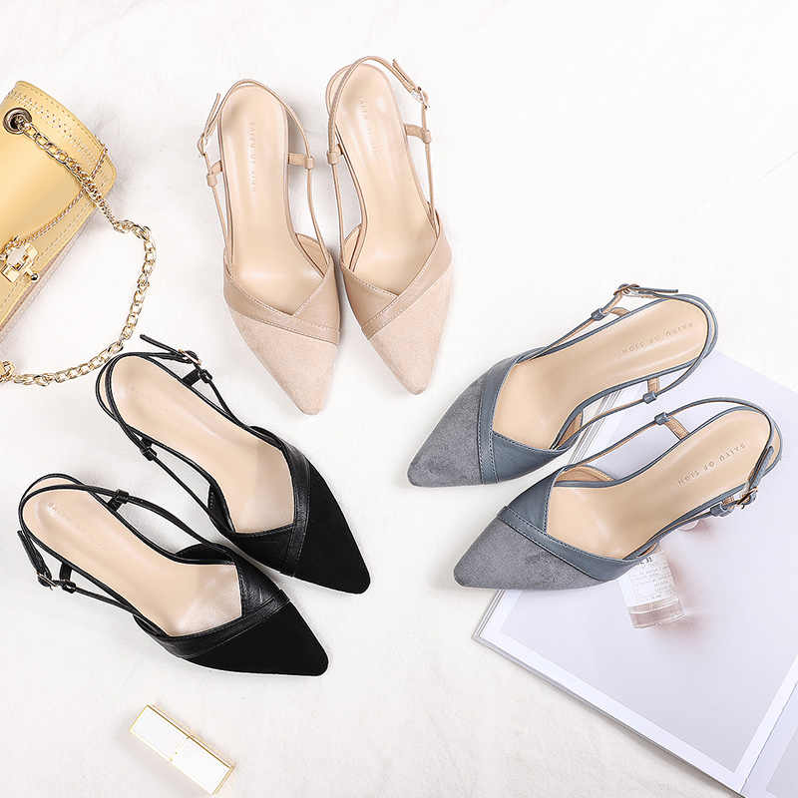
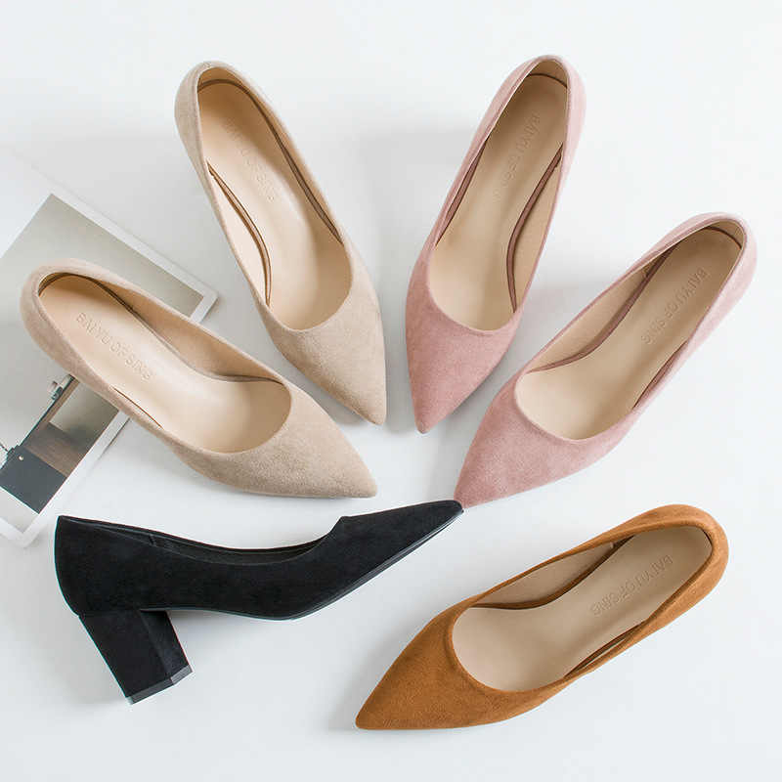

ТЦ «Современник», ул.Ленина 19, 2-й этаж, отдел «Мир обуви», ИП Ольков Д.В., режим работы с 10-00 до 19-00, выходные до 18-00. Женская и мужская обувь.

Slide 23
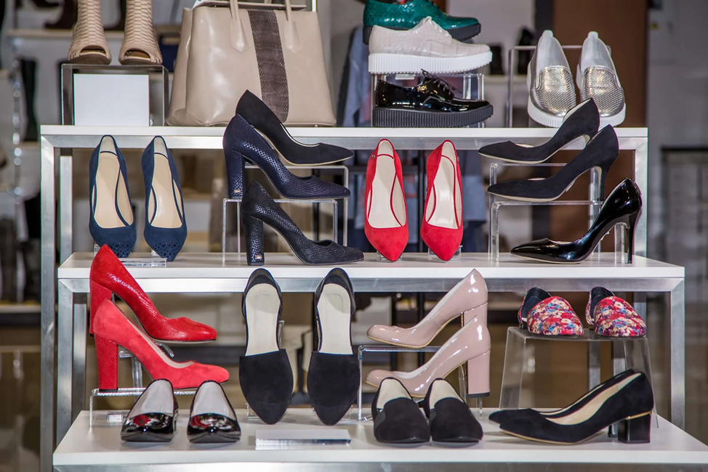
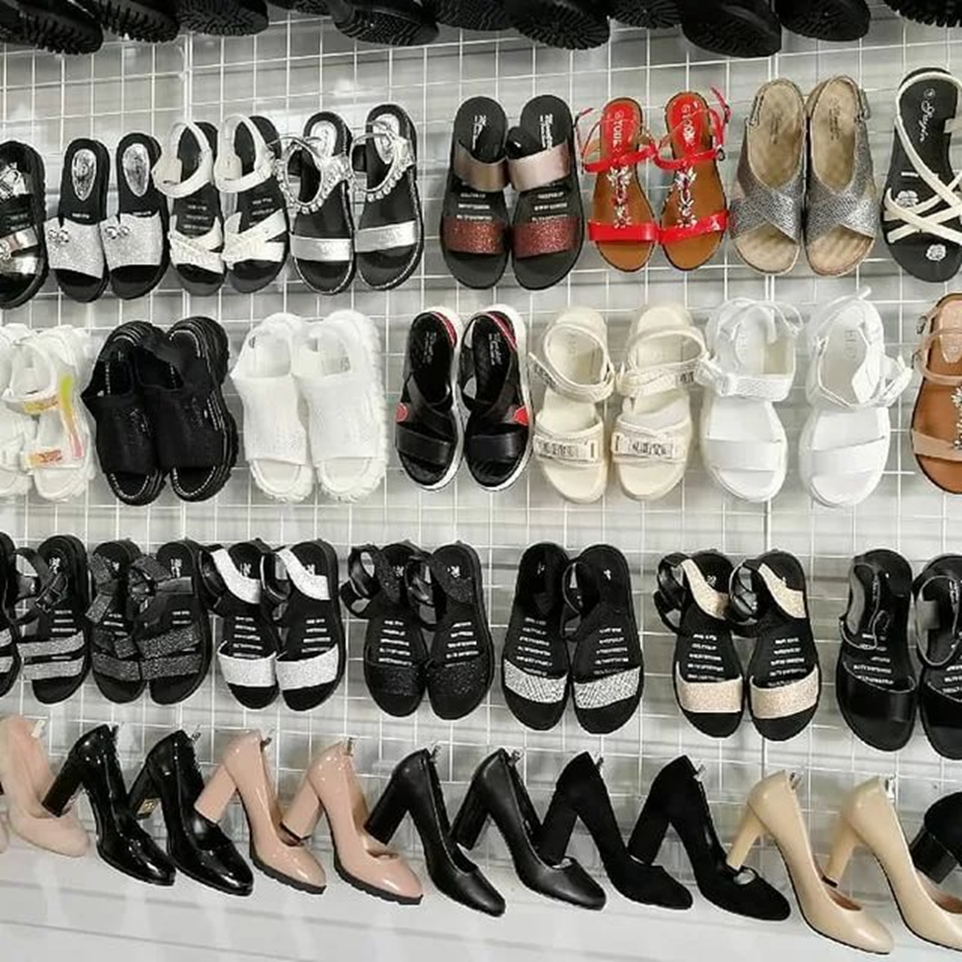
М-н «Rio», ИП Осипова Н.Ю., ул.Ленина 28, режим работы с 10-00 до 19-00, в выходные до 17-00. Женская, мужская и детская обувь.

Slide 24
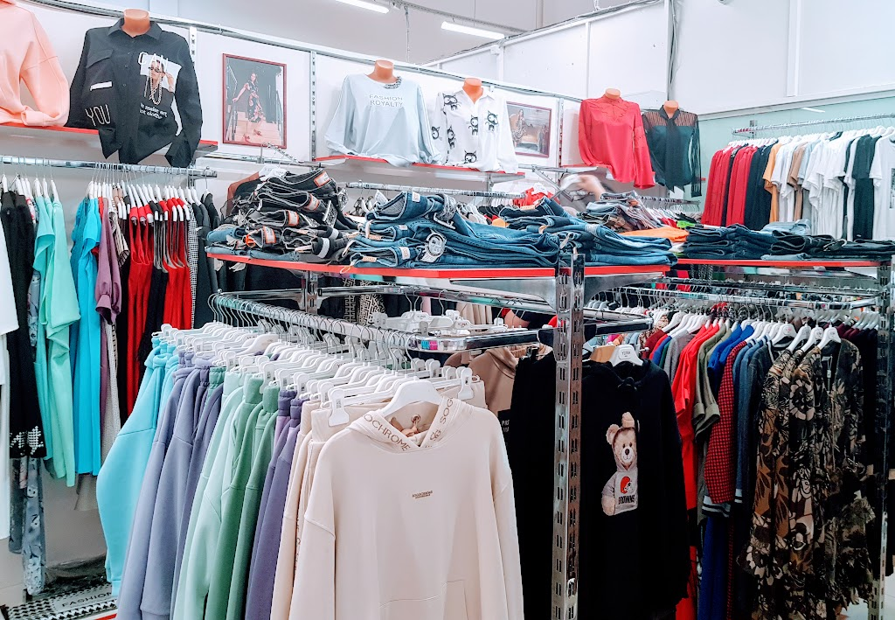
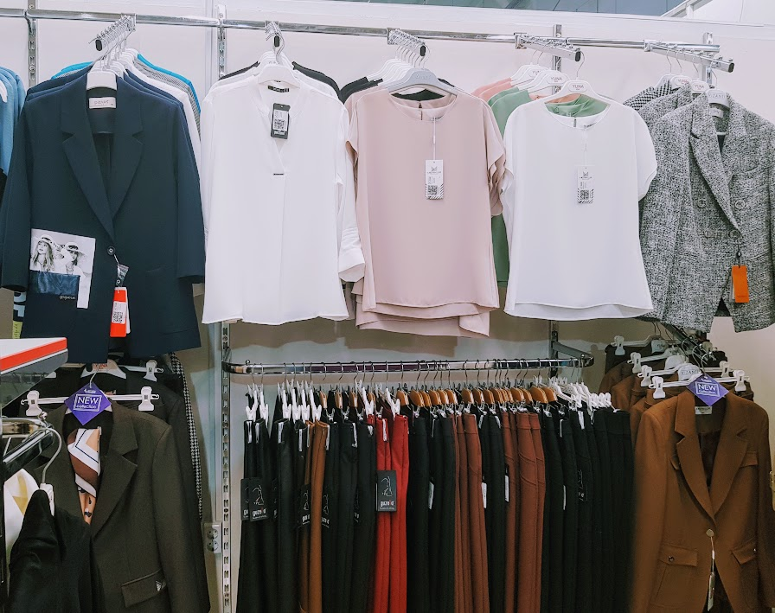
ТЦ «ГУМ», ул.Ленина 23, отдел «Самая», ИП Разумный А.В., режим работы с 10-00 до 19-00, в выходные до 18-00. Женская легкая и верхняя одежда.

Slide 25


ТЦ «Пассаж», ул.Красноармейская 21, ИП Кочнева И.И 1 этаж, отдел «Гламур», режим работы с 10-00 до 19-00, в выходные до 18-00. Женская легкая и верхняя одежда.

Slide 26


ТЦ «ГУМ», ул.Ленина 23, отдел «Подарки-игрушки», ИП Шишкина Н.Г., режим работы с 10-00 до 19-00, выходные до 18-00. Сувениры, игрушки.

Slide 27
Экскурсии, поездки, организация досуга.
Как можно провести день с друзьями, с пользой и удовольствием, туристические фирмы Режа помогут подобрать и организовать экскурсии по режевским маршрутам или поездку по достопримечательностям России. В батутном парке можно организовать праздничное мероприятие и выплеснуть энергию.

Slide 28


Сувенирная лавка «ОбеРЕЖек», Красноармейская 10, 2-й этаж, ИП Минеева Е.В., тел. 89090138619, режим работы с 10-00 до 18-00. Сувенирная продукция и экскурсионные программы по Режевскому району.

Slide 29



Турфирма «Малыш и Карлсон», ИП Рычков А.В., ул.Спортивная 10, тел. 89022643860; 89024453823, https://mkt1996.ru/. Экскурсии для детей и взрослых по России и Режевскому району.

Slide 30



Развлекательный парк «Шоколенд», ул.Ленина 3А, ИП Давыдов И.О., тел. 89530505355, режим работы с 10-00 до 21-00, https://shokolend.com/.

Slide 31
Изготовление печатной и сувенирной продукции. Памятные сувениры, грамоты, альбомы и многое другое могут изготовить предприятия специализирующиеся на создании печатной продукции.

Slide 32



ООО ИПК «Лазурь», ул.П.Морозова 61, 83432272323, e-mail: info@lazurprint.ru, https://lazurprint.ru/. Сувенирная и печатная продукция.

Slide 33



Типография «Режевской печатный дом», ИП Тарасов А.В., ул.Ленина 30, тел.83436435077, режим работы с 9-00 до 16-00. Сувенирная и печатная продукция.

Slide 34
Фотографы Памятные фотографии одноклассников, учителей обязательная составляющая выпускного вечера. Мы нашли для вас координаты не просто фотографов, это фотохудожники создающие работы в соответствии с характером и образом заказчика.

Slide 35


Подкиевич Евгений тел.89655110540 https://patkiewich.ru/contacts. Креативная фотография, бизнес портрет, фотокниги, выпускные фотографии. Фотографии размещены с согласия автора

Slide 36


Хорьков Иван тел.89058044884, instagram.com/balian365_photo/ Портретная съемка, выпускные фотографии. Фотографии размещены с согласия автора

Slide 37


Соколова Арина, e-mail: arina2901@yandex.ru, Художественная фотография. фотографии размещены с согласия автора

Slide 38
Ведущие мероприятий Чтобы мероприятие прошло «без сучка и задоринки» его должен проводить профессионал и в Реже такие есть. Предлагаем вам координаты специалистов, услугами которых пользовались сами.

Slide 39

Колмакова Оксана Сергеевна, тел.8900-048-5221 организация и проведение выпускных вечеров, юбилеев , корпоративов.

Slide 40


Студия декора и праздника «ArtиCool» тел.8909-015-4584 организация и проведение выпускных вечеров детей всех возрастов, есть собственный зал для проведения мероприятий по адресу Ленина1/3 https://vk.com/articoolrezh, https://instagram.com/articool_rezh?utm_medium=copy_link

Slide 41
Надеемся что предоставленная информация была для вас полезной. Режевские предприниматели сделают все возможное, чтобы ваш ПРАЗДНИК прошел на самом высоком уровне, запомнился и оставил яркие эмоции и воспоминания. С наилучшими пожеланиями «Режевской фонд поддержки малого предпринимательства»

